Slide 1


Slide 2
جنایت های امروز آمریکا
علیه ملت ایران

Slide 3

آیا آمریکا آدم شده است؟
آیا واقعاً طالب صلح با ملت ایران است؟
آیا دشمنی ها فقط مربوط به گذشته است و امروز شرایط آمریکا فرق کرده است؟

Slide 4
پس از بررسی کارنامه امروز آمریکا و توجه به اقداماتی که به‌صورت علنی علیه امنیت و استقلال ملت ایران انجام می‌دهد، می‌توان پاسخ روشنی به این سؤال داد:

Slide 5
1- حمایت و هدایت گروهک منافقین
منافقین درگذشته مرتکب جنایت‌های بسیاری علیه ملت ایران شدند و همچنان از هر فرصتی برای جنایت استفاده می‌کنند. امروز نیز این گروه تروریستی خواهان براندازی نظام جمهوری اسلامی ایران است. آمریکا حامی اصلی این گروهک تروریستی است. اگر هدایت و حمایت آمریکا نباشد منافقین یک گروهک متفرق و پراکنده در بیش از 20 کشور جهان خواهند بود؛ درحالی‌که امروز آمریکا تنها مانع اخراج آن‌ها از عراق است با وجود راهپیمایی های دهها هزار نفره مردم عراق که خواهان اخراج منافقین از کشورشان شده اند با وجود مصوبه مجلس ودولت عراق و بیانیه های مکرر مبنی بر اخراج منافقین از عراق ، تنها و تنها این آمریکاست که از منافقین حمایت می کند آنها را دریکی از پادگان‌های نظامی خود در عراق بنام پادگان لیبرتی پناه داده است.

Slide 6
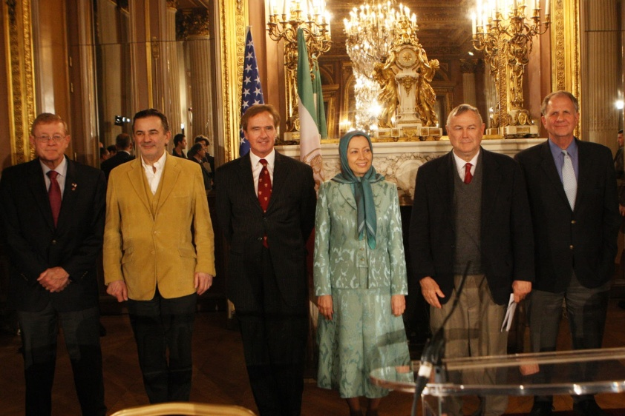
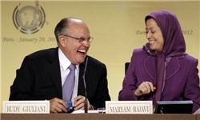
حمایت از گروهک تروریستی منافقین و تجهیز و تمویل آن. اقدامات تروریستی و ناجوانمردانه این گروهک منجر به شهادت 17 هزار نفر از مردم بی گناه ایران از نوزاد تا پیرمرد و پیر زن، از یخ فروش تا رئیس جمهور و نخست وزیر باهنر و بهشتی عزیز، شهدای محراب و بزرگترین عرفا و علمای دین در ایران از سال 1357 تا کنون بوده است.
مریم رجوی سرکرده گروهگ منافقین در جمع اعضای کنگره آمریکا

Slide 7
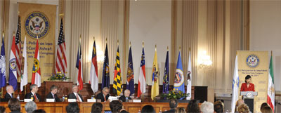
سناتورهای هیات دو حزب كنگره آمریکا، در جلسه ای برای خروج منافقین از لیست سازمانهای تروریستی، گفتند: حمایت ما از اشرف، حمایت از نماد مقاومت در برابر ایران بشمار می‌رود و این سازمان صلح‌دوست، دمكراسی خواه، و مخالف خشونت است و متحد آمریکا در جنگ علیه تروریسم است.
اعضای هیات دو حزب كنگره و مقامات ارشد دولتی و كارشناسان امنیت ملی آمریکا، با برگزاری نشستی با عنوان: "سیاست ایالات متحده، ایران و اردوگاه اشرف: دیدگاه كنگره" از دولت آمریكا مجددا درخواست كردند تا اردوگاه اشرف را ( كه 3400 عضو منافقین، در آن حضور دارند) تحت حمایت خود قرار داده و این سازمان را از لیست سازمان‌های تروریستی خارجی حذف نماید.

Slide 8
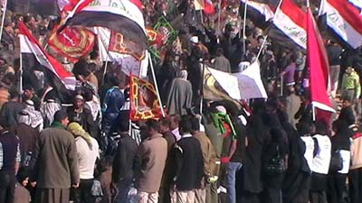
آمریکا تنها عامل حفظ منافقین در عراق
با فشار گسترده مردمی درعراق و همچنین پارلمان دولت عراق مقرر شد منافقین از پادگان اشرف اخراج شوند.
پس از تخلیه پادگان اشرف و اخراج منافقین از این مکان، این آمریکا بود که با در اختیار گذاشتن پایگاه نظامی خود به عنوان مکان امن، زمینه ماندگاری این گروه ترویستی در عراق را فراهم کرد و البته در مقابل هر خطری نیز این گروه را حمایت و حفاظت می کند.
تجمع اعتراضی مردم عراق علیه منافقین در سال 2011

Slide 9
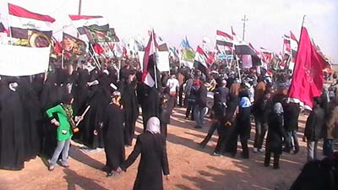
حفظ منافقین در پادگان آمریکا در عراق برای ادامه
عملیات تروریستی علیه ایران
با وجود تجمع اعتراضی مردم عراق علیه منافقین و اصرار مجلس و دولت عراق بر اخراج منافقین از خاک عراق آمریکا کماکان منافقین را در عراق حفظ کرده است.

Slide 10

آمریکا نه تنها از حضور و باقی ماندن منافقین در عراق برای خرابکاری در ایران حمایت و آنها را تقویت می کند و مانع انحلال این گروهک تروریستی سازمان یافته است و با خارج کردن آنها از لیست تروریست ها بطور کامل مورد حمایت خود قرار داده است.

Slide 11
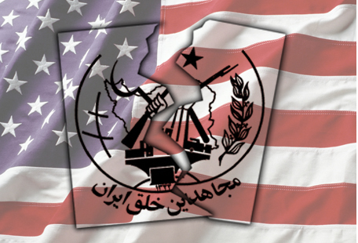
در سال 1391 بالاخره پس از سالها حمایت غیر رسمی از منافقین، دولت آمریکا تصمیم گرفت که حمایت هایش از این گروه تروریستی را علنی سازد . لذا وزارت امور خارجه آمریکا در تاریخ 28 سپتامبر2012 (6مهر 1391) نام گروهک مجاهدین خلق را از فهرست گروه های تروریستی خارج کرد .
وزارت خارجه آمریکا علت این تصمیم را عدم ارتکاب اعمال تروریستی طی 10 سال گذشته اعلام کرده بود . این در حالی است که بر اساس گزارش انستیتوی تحقیقات دفاع ملی آمریکا (رند ) فعالیت های تروریستی منافقین تا سال 2009 مورد تأیید قرار گرفته بود . (بر گرفته از سلسله مقالات «رد پای 60 سال خیانت و جنایت آمریکا در ایران» - روزنامه کیهان)

Slide 12
حمایت از منافقین توسط آمریکا به همین جا ختم نمی شود . این گروه نه تنها در فهرست سازمان های تروریستی قرار نمی گیرد؛ بلکه اجازه تاسیس دفتر در مجاورت کاخ سفید نیز به آن داده می شود. در تاریخ 31 ژانویه 2015 (11 بهمن 1393) دولت آمریکا برخلاف ادعاهای دروغین خود در مبارزه با سازمان‌های تروریستی ، اجازه گشایش دفتر سازمان مجاهدین خلق را در مجاورت کاخ سفید ، صادر کرد.
جوزف لیبرمن سناتور سابق آمریکایی ، در دی ماه 93 طی سخنانی در ساختمان کندی در مجلس سنای آمریکا ، خطاب به مجاهدین خلق گفت :«شما در خط مقدم نبرد هستید. شما نیروهای جایگزین [حکومت ایران] و بخشی از امید ما برای آینده هستید»
روزنامه صهیونیستی هاآرتص چاپ اسرائیل نیز با تأیید این که اعضای مجاهدین خلق در خاک آمریکا آموزش می‌دیده اند، تصریح کرد که اسرائیل نیز بودجه عملیات آنها بر ضد حکومت ایران را تأمین می کرده است .

Slide 13
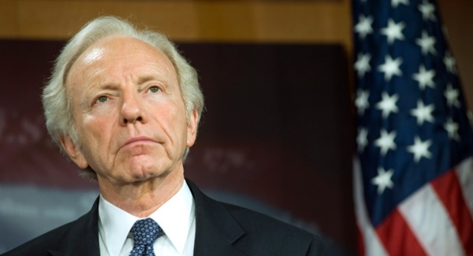
مهرماه 94
سناتور اسبق آمریکایی «جوزف لیبرمن»، ژنرال «جیمز جونز» فرمانده اسبق تفنگ‌داران آمریکا و کلونل بازنشسته ارتش آمریکا «وزلی مارتین» از سناتورهایی آمریکایی خواستند تا نه تنها واشنگتن به حمایت از گروهک تروریستی منافقین ادامه دهد، بلکه از گروه‌هایی نظیر منافقین در داخل ایران برای به خطر انداختن موجودیت نظام ایران حمایت کند.
سناتور لیبرمن در ابتدای سخنان خود گفت: اقدام ما برای خارج کردن گروهک منافقین از فهرست گروه‌های تروریستی نه تنها کار درست و منطقی بود، بلکه حقیقت این است که ما باید از آنها و دیگر گروه‌های مخالف نظام ایران بیش از پیش حمایت نماییم.

Slide 14
مهرماه 94 در جریان جلسه کمیته خدمات مسلح سنای آمریکا، جمهوری خواهان و دموکرات های عضو این کمیته از دولت اوباما خواستند روند جایابی برای 2300 تن از اعضای گروهک منافقین را که هنوز در اردوگاهی در نزدیکی بغداد هستند، تسریع کند. آن ها همچنین خواستار فشار بیشتر بر حیدر العبادی، نخست وزیر عراق برای محافظت از اعضای منافقین در مقابل آن چیزی شده اند که حملات گروه های تحت حمایت ایران می خوانند.
تام تیلیس، سناتور جمهوری خواه در این زمینه می گوید: «این ها افرادی هستند که مسالمت آمیز خود را خلع سلاح کرده و زمانی که ما وارد عراق شدیم، از سربازان آمریکایی محافظت کردند. ما وعده دادیم از آن ها محافظت خواهیم کرد».
در مقابل، وزارت خارجه آمریکا گفته، برای حل این موضوع تلاش می کند. یکی از مقامات این وزارتخانه اظهار داشته: «اسکان مجدد ساکنان باقی مانده اردوگاه حریت در عراق، همچنان یکی از اولویت های اصلی ایالات متحده است. وزارت خارجه بر این باور است که تنها راه برای ایمن ماندن ساکنان اردوگاه حریت، یافتن مکان هایی امن، محافظت شده و دائمی برای آن ها در خارج از عراق است.

Slide 15

واکنش وزیر خارجه آمریکا به حمله خمپاره ای به کمپ لیبرتی در حمایت از منافقین:
8/8/ 94 - جان کری وزیر خارجه آمریکا حمله به مقر گروهک منافقین در عراق را محکوم کرد.
واشنگتن همچنین از مقامات عراقی خواسته تدابیر امنیتی مربوط به کمپ لیبرتی را افزایش دهد.
کری با انتشار بیانیه‌ای در این زمینه گفت: آمریکا قویا این حمله تروریستی را محکوم می‌کند. ما با مقامات ارشد عراقی در تماس نزدیک هستیم که مطمئن شویم که خدمات درمانی و اضطراری لازم برای قربانیان فراهم شود.

Slide 16
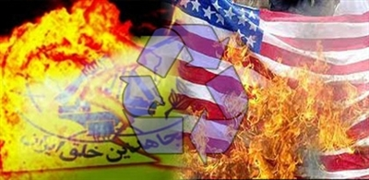
در تداوم سیاست حمایت از منافقین، هوارد دین رئیس سابق حزب دمکرات آمریکا، گفت:
ما به مجاهدین خلق مدیون هستیم و ما به آنها وعده دادیم که از آنها حفاظت کنیم و این واضح است که اینها تروریست نیستند.

Slide 17
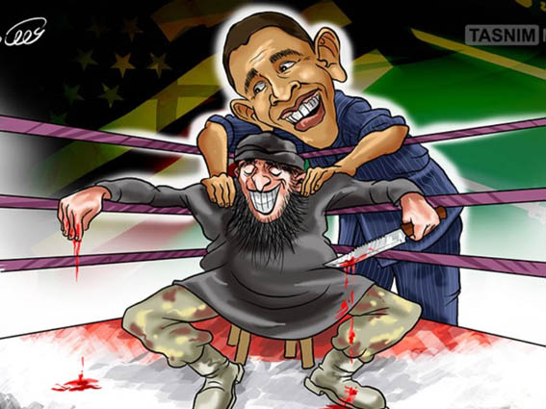
2- راه‌اندازی حمایت و هدایت گرو ه تروریستی داعش
راه‌اندازی داعش ، حمایت و هدایت از این گرو ه تروریستی بر اساس اعترافات وزیر امور خارجه سابق آمریکا هیلاری کلینتون و اسناد معتبر در خصوص نقش آمریکا در ایجاد، توسعه و قدرت گرفتن گروه های تکفیری . نقش آمریکا در آموزش و تربیت ابوبکر بغدادی رئیس داعش و ... که کماکان ادامه دارد.

Slide 18
افشای اسناد سری حمایت آمریکا از داعش: موسسه گروه نظارت محافظه‌کار دولت (Jodechial Watch)، در جریان رسیدگی به پرونده قضایی در سطح فدرال، اسنادی از دفتر وزارت دفاع آمریکا به دست آورد که حاوی مدارک محرمانه سازمان سیا بود.
در یکی از گزارش‌های درز یافته از سازمان اطلاعات آمریکا به تاریخ 10 آگوست سال 2012، آمده است: «سازمان القاعده و شاخه‌های وابسته به آن، نیروی دفاعی از گروه‌های مسلح مخالف در سوریه است که از حمایت غرب برخوردارند، بنابراین باید به منظور تضعیف دولت دمشق، با این گروه‌ها تعامل داشته باشیم»
در این گزارش محرمانه تاکید شده است: ایجاد (داعش) در منطقه شرقی سوریه، مسئله‌ای مطلوب است، زیرا به وسیله آن می‌توان سیاست‌های غربی را در منطقه گسترش داد. کشورهای غربی و کشورهای عرب حاشیه‌ خلیج‌فارس و ترکیه که حامی مخالفان سوری هستند، از ایجاد کشور سلفی علنی یا غیرعلنی در الحسکه و دیرالزور در سوریه استقبال می‌کنند، این همان چیزی است که حامیان مخالفان سوری می‌خواهند تا بتوانند به وسیله‌ آن، دولت سوریه را منزوی کنند.
در این گزارش که به سندی رسمی تبدیل شده، آمده است که سازمان اطلاعات آمریکا، ظهور سازمان (داعش) را پیش‌بینی کرده بود، اما به جای آن که این گروه را دشمن قلمداد کند، آن را «برای ایالات متحده، سودمند» دانست.(گزارش العالم)

Slide 19
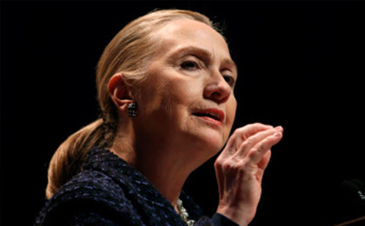
ایجاد داعش برایجایگزینی مأموریت صدام
هیلاری کلینتون وزیر خارجه سابق آمریکا در کتاب خاطرات خود«گزینه های دشوار» می نویسد: ما در جنگ عراق، سوریه و لیبی شرکت کردیم و همه چیز خوب بود اما به یکباره انقلاب سی ام ژوئن در مصر علیه دولت اخوان المسلمین روی داد و همه چیز در مدت 72 ساعت تغییر کرد. ما با اخوان المسلمین در مصر توافق کرده بودیم دولت اسلامی در سینا تشکیل شود. قرار بود بخشی از سینا به حماس و بخش دیگر آن به اسرائیل واگذار شود و حلایب و شلاتین به سودان ملحق شود و دولت مصر مرزها با لیبی را در منطقه السلوم باز کند.
وی افزود: قرار بود ما در روز پنجم ماه ژوئیه سال 2013 در نشستی با دوستان اروپایی خود دولت اسلامی را به رسمیت بشناسیم. من به 112 کشور سفر کردم تا نقش آمریکا و توافق با بعضی از دوستان را درباره به رسمیت شناختن دولت اسلامی بلافاصله پس از تشکیل آن، توضیح دهم. اما به یکباره همه چیز در برابر چشمان ما فرو ریخت.
وزیر سابق امور خارجه آمریکا در ادامه بیان طرح های واشنگتن برای منطقه خاور میانه نوشت: ما از طریق اخوان المسلمین در مصر و دولت اسلامی که قرار بود تشکیل شود منطقه را تقسیم می کردیم و پس از آن توسط عوامل خود از اخوان المسلمین به سراغ کشورهای عربی حاشیه خلیج فارس می رفتیم. ابتدا کار از کویت آغاز می شد و به ترتیب به سراغ امارات، بحرین و عمان می رفتیم. در پی آن، تقسیمات منطقه عربی و مغرب عربی به طور کامل تغییر می کرد و ما تسلط کامل بر منافع نفتی و گذرگاه های دریایی پیدا می کردیم.

Slide 20
تصویربرداری پلیس عراق از کمک آمریکا به داعش
"مفید البلداوی" فرماندار منطقه بلد گفت که ساعت دوازده ظهر امروز یکی از جنگنده های ائتلاف بین المللی، چتری را به منطقه الخضیره شرقی که تحت اشغال داعش است و درمحاصره نیروهای امنیتی و مردمی و نیروهای مقاومت قرار دارد، رها کرده است.این چتر با عرض حدود 6 متر، حامل مقادیر زیادی کالا و سلاح و تجهیزات بوده است و صدها نفر از ساکنان منطقه " بلد " شاهد فرود آمدن آن درمنطقه تحت اشغال داعش بوده اند.
در همین ارتباط، بخش اطلاع رسانی پلیس فدرال عراق از اقدام جنگنده های آمریکایی درتجهیز عناصر مجرم داعش در منطقه بلد به سلاح و تجهیزات با استفاده از یک چتر بزرگ در منطقه الحظیره شرقی در اطراف بلد در جنوب صلاح الدین خبر داد و گفت که از این بالون که حامل سلاح و تجهیزات بوده است، تصویربرداری کرده است.
این فیلم برای خبرگزاری ها فرستاده شده است تا برای اطلاع افکار عمومی درعراق و درخارج از کشور از محتوای آن پخش شود تا مشخص گردد که آمریکایی ها با تجهیز عناصر داعش به سلاح و تجهیزات برای طولانی تر شدن مدت زمان حضور آنان درعراق تلاش می کنند
جنایتکاران داعش این بالن را در منطقه تحت سلطه خود فرود آوردند تا به سلاح ها و تجهیزات موجود در آن که در داخل صندوق چوبی بزرگ در داخل بالون بود، دست یابند.
(سایت شبکه خبر 7دی 93)

Slide 21
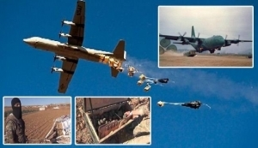
پرتاب محموله تسلیحاتی برای تروریست ها در "جلولا" عراق
هواپیمای نظامی از نوع" 341 " سه محموله برای داعش از هوا پرتاب کرده است. این نوع هواپیما در اختیار آمریکا، ترکیه و نیروهای ناتو قراردارد.
این درحالی است که اخیرا یک فایل ویدیویی در شبکه های اجتماعی در اینترنت منتشر شده که نشان می دهد هواپیماهای آمریکایی بر فراز شهر عین العرب در شمال سوریه، محموله های سلاح و مهمات و تجهیزات امدادرسانی را اشتباها برای عناصر داعش پرتاب کرده اند.
وزارت دفاع آمریکا (پنتاگون) ادعا کرده بود که در این خصوص تحقیق می کند. گفته می شود در آن حادثه چند محموله دیگر نیز اشتباها پرتاب شده است.

Slide 22
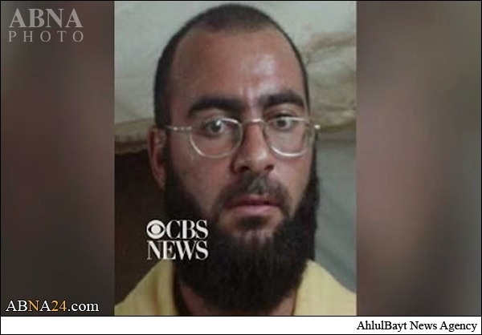
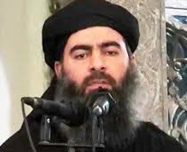
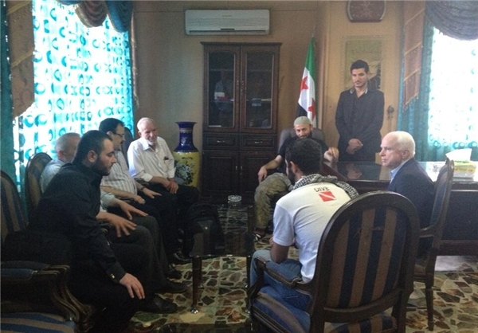
ابوبکر بغدادی مهره آمریکا
ابوبکر بغدادی بعد از حمله آمریکا (2001) به عراق در یکی از بازداشت‌گاه های امریکا به نام زندان بوکا که در جنوب عراق، زندانی می‌شود و در آنجا تحت نظارت و آموزش دقیق قرار می گیرد. در ماه دسامبر ۲۰۰۴، ایالات متحدۀ امریکا ابوبکر البغدادی را بی‌گناه شناسایی و او را آزاد کرد، وی شبکۀ داعش را بعد از بیرون آمدن از زندان راه اندازی نمود .
مک کین سناتور آمریکایی در ماه مه 2013(دراوج جنگ داخلی در سوریه) در مرز سوریه با ترکیه در حال دیدار با جمعی از شورشیان سوری است، که ابوبکر بغدادی سرکرده اصلی داعش نیز در میان آنهاست.

Slide 23
3- حمایت و هدایت گروه های
سلطنت طلب برانداز
حمایت و هدایت گروه های سلطنت طلب برانداز؛ این گروه ها در طول دوران انقلاب مرتکب جنایت های متعددی شده اند؛ امروز آمریکا مأمن اصلی و محل استقرار این گروه است، همچنین آمریکا با در اختیار گذاشتن رسانه های متعدد و سایت های اینترنتی و حمایت های مالی گسترده و واسطه گری ارتباطات گسترده بین المللی از این گروه ها پشتیبانی می کند، این حمایتها کماکان ادامه دارد.

Slide 24
گروهک تروریستی تندر ( انجمن پادشاهی )
گروهک تروریستی تندر (انجمن پادشاهی)
وظیفه ای را که آمریکایی ها به گروهک ریگی سپرده بودند اما آنها نتوانستند انجام دهند ، بر عهده گروهک دیگری به نام «انجمن پادشاهی ایران» و بازوی ترور آن یعنی «تندر» گذاشتند. این وظیفه، کشاندن اقدامات تروریستی از مناطق مرزی به عمق کشور، به ویژه شهرهای پر جمعیت بود. با این حال ، این گروهک کم توان تر از آن بود که مدت زیادی به فعالیت خود ادامه دهد. تندر که بازوی ترور گروهک تروریستی انجمن پادشاهی است، اقدام به بمب گذاری در حسینیه رهپویان وصال در شیراز کرد تا تهدیدات سرکرده این تشکیلات را عملی کرده باشد.

Slide 25
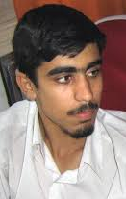
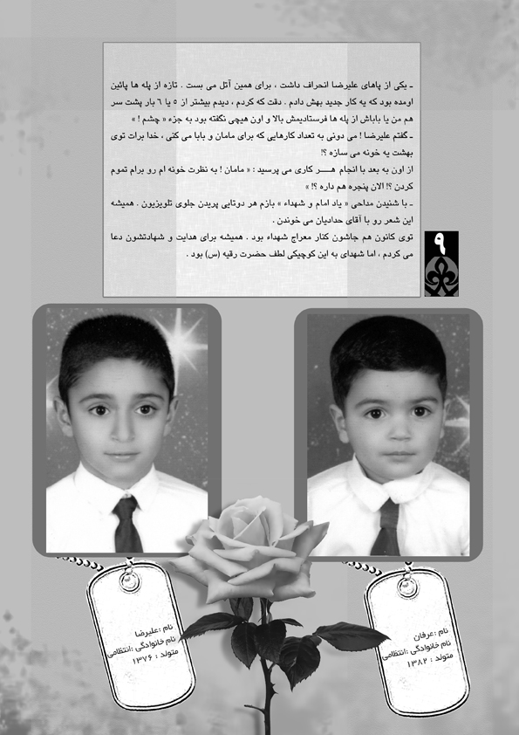
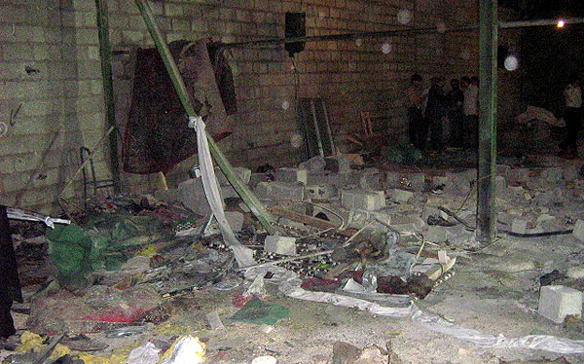
سه تن از شهدای انفجار تروریستی حسینیه در شیراز
انفجار تروریستی توسط گروه سلطنت طلب مستقر در آمریکا، در حسینیه رهپویان وصال شیراز منجر به شهادت 7 نفر از عزاداران از جمله چند کودک شد.

Slide 26
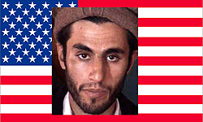
4-حمایت از جریان وهابیت و گروه های تروریستی
وهابی تندرو در شرق کشور
حمایت از جریان وهابیت و گروه های تروریستی وهابی تندرو در شرق کشور ؛ گروه هایی مثل جیش العدل و جندالله در جنوب شرق ایران و القاعده و طالبان در عربستان، پاکستان، عراق و افغانستان و ... ؛
اعترافات صریح عبدالمالک ریگی به داشتن ارتباط و وجود حمایت های مستقیم آمریکا در جنایت های این گروه در ایران و بیان جنایت های این گروه ها در ایران که کماکان ادامه دارد.

Slide 27

راه اندازی گروهک تروریستی جند الله توسط سیا
یکی از طرح هایی که سازمان سیا از اوایل پیروزی انقلاب اسلامی به دنبال اجرای آن بود ، ایجاد اختلافات قومی و مذهبی در استان‌های مختلف ایران بود . مایکل برانت معاون ارشد سابق سازمان سیا و عضو بخش شیعه شناسی سازمان سیا ، در زمان ریاست جمهوری جورج‌بوش با اعتراف به اینکه سازمان سیا مبلغ 900 میلیون دلار برای مبارزه علیه تشیع اختصاص داده است ، می‌گوید:
«از طرح های سازمان سیا این است افرادی که با شیعه اختلاف عقیدتی دارند را باید به طور منظم و محکم علیه شیعه سازماندهی کرد . باید درباره کافر بودن شیعه نوشت . باید افراد کم سواد و بی‌سواد را جمع کرد و آنها را تقویت نمود تا وقتی تعداد آنها ـ که ستون پنجم ما هستند ـ به اندازه مناسب رسید ، علیه شیعه مبارزه مسلحانه آغاز شود . باید چهره تشیع ممسوخ شود تا نزد عوام غیر مقبول باشند و در میان عامه مورد نفرت قرار گیرند ».
سازمان سیا در منطقه بلوچستان ایران، اقدامات مختلفی را پیگیری می کرد که یکی از آنها راه اندازی یک گروه تروریستی با عنوان جندالله به رهبری یکی از اشرار منطقه به نام عبدالمالک ریگی، بود .

Slide 28
«عبدالمالک ریگی طی دو سفر به انگلستان، آموزش های تروریستی دیده و همواره یک کارشناس انگلیسی به او مشاوره می‌دهد.»
گروهک تروریستی موسوم به جندالله، از سال 2005 میلادی مستقیماً از سوی مقامات آمریکایی تشویق، هدایت و راهنمایی می‌شده تا یک سری حملات چریکی مرگبار در داخل ایران انجام دهد. عبدالحمید ریگی برادر سرکرده این گروهک تروریستی نیز در جمع ریش سفیدان قبایل بلوچ تصریح کرده بود که برادرش مجری سیاست‌های آمریکا در منطقه است و طی چند نشستی که از سال 1385 به بعد با آمریکایی ها به خصوص در سفارت آمریکا در اسلام آباد داشته، مقادیر زیادی دلار ( در اولین نشست 100 هزار دلار ) و تجهیزات ماهواره ای و مخابراتی از جمله موبایل های ماهواره ای دریافت و نقشه های عملیات علیه ایران را با آنان هماهنگ کرده است. وی افزود: مالک از سال 2005 به بعد چندین نشست محرمانه با اف.بی.آی و مأموران سیا در کراچی و اسلام آباد برگزار کرده بود و در قبال دریافت مبالغ فراوانی دلار و پایگاه ، قول آموزش دو تا سه هزار نفر برای عملیات تروریستی را به آنها داده بود . قبلاً نیز شبکه تلویزیونی ای.بی.سی آمریکا طی گزارشی صریحاً از کمک های گسترده آمریکا به این گروهک برای عملیات تروریستی در ایران پرده برداشته بود.

Slide 29
در تاریخ 25 فوریه 2007 ( 6 اسفند 1385 ) روزنامه دیلی تلگراف چاپ لندن نیز فاش کرد که آمریکا برای افزایش فشارها بر ایران، مخفیانه به گروه های جدایی طلب قومی در ایران کمک مالی می کند. به گفته یک مقام بلند پایه پیشین سیا در واشنگتن ، آمریکا در این راه از اقداماتی که گروه های جدایی طلب در جنوب شرقی ایران انجام می‌دادند، حمایت کرده است . فرد بورتن ، مأمور سابق ضد تروریسم وزارت خارجه آمریکا هم چند روز بعد ، این گزارش دیلی تلگراف را تأیید کرد و با اشاره به ناآرامی های آن موقع در مناطق مرزی ایران گفت : حملات جدید در داخل ایران ، در چارچوب تلاش های آمریکا و عربستان برای حمایت و آموزش اقلیت های قومی برای بی ثبات سازی رژیم ایران است.
مقامات آمریکایی نه تنها حاضر نبودند عبدالمالک ریگی و همدستانش را تروریست بنامند ، بلکه برعکس ، آنها را افرادی مبارز می‌خواندند ! دیک چنی معاون رئیس جمهور سابق آمریکا ، در مصاحبه ای که اواخر ماه فوریه 2007 انجام داد ، برای توصیف گروه جندالله از تعبیر «جنگجویان پارتیزان» استفاده کرد . او اقرار کرد دولت آمریکا هنوز هم جندالله را در لیست سازمان های تروریستی خود قرار نداده است .
روزنامه انگلیسی گاردین فاش کرد که آمریکا در سال 2007 ( 1386 ) مبلغ 400 میلیون دلار به گروه عبدالمالک ریگی کمک مالی کرده است .

Slide 30
دیدار ژنرال آمریکایی با ریگی در اسلام آباد
«عبدالحمید ریگی برادر عبدالمالک، در مصاحبه ای با شبکه تلویزیونی الجزیره گفته بود: یک ژنرال آمریکایی در سال 2004 (1383) برای ملاقات با ریگی به اسلام آباد آمد. این ژنرال آمریکایی به وی گفت که عملیات خود را فراتر از مرز سیستان و بلوچستان و حتی به تهران گسترش دهد. مالک در پاسخ به این ژنرال گفت: اگر شما به من پول و تجهیزات کافی بدهید، ما می توانیم این عملیات را انجام دهیم ».
عبدالحمید اضافه کرد: از سال 2005 (1384) به این طرف، عبدالمالک چندین نشست محرمانه با مأمورین اف.بی.آی و سازمان سیا در کراچی و اسلام آباد برگزار کرده بود. طی یکی از این دیدارها در اسلام آباد، دو مأمور زن آمریکایی با وی درباره این که این گروه ، چند نفر می تواند برای آموزش جمع آوری کند، صحبت کرده بودند. همچنین آمریکایی ها گفته بودند که تسلیحات ، پایگاه های امن و آموزش دهنده های حرفه ای را می توانند در اختیار گروه قرار بدهند.
پس از ملاقات های ریگی با مأمورین سیا، این گروه تروریستی اقدامات جنایتکارانه گوناگونی را انجام دادند از جمله در یک حادثه بمب گذاری در زاهدان در بهمن 85 ، یازده نفر از کارکنان سپاه پاسداران شهید و 31 نفر دیگر زخمی شدند. مقامات ارشد امنیتی و انتظامی در سیستان و بلوچستان اظهار داشتند که مهمات استفاده شده در عملیات تروریستی مذکور، آمریکایی بوده و همچنین اعترافات تروریست‌های دستگیر شده وابسته به گروهک جندالله نشان می داد که آنان آموزش خرابکاری را در داخل خاک پاکستان و زیر نظر سرویس های جاسوسی آمریکا و انگلیس دیده بودند.

Slide 31

ریگی از حمایت های سیا پرده بر می دارد
عبدالمالک ریگی در اعترافاتی که از شبکه پرس.تی.وی پخش شد ، اظهار داشت که در اسفند سال 1387 برخی مقامات سازمان سیا با نماینده عبدالمالک که به دوبی اعزام شده بود ، ملاقات کرده و به او گفته بودند سازمان سیا آماده است تا هر نوع کمکی به آنها بکند . وی در ادامه گفت که طرف های آمریکایی در دوبی گفته بودند سیا برنامه ای در دست دارد تا تمام سازمان هایی را که مخالف نظام جمهوری اسلامی هستند و پتانسیل و قدرت جنگ را دارند ، مورد حمایت قرار دهد.
روزنامه نیویورک تایمز نیز در تاریخ 8 اسفند 1388 در گزارشی به نفاق و دوروئی دولت اوباما در برخورد با ایران اشاره کرده و نوشت:
«ریگی گفته است که افسران اطلاعاتی آمریکا حوالی 17 مارس 2009 ، ادوات نظامی ، سلاح و تفنگ برای جنگجویان او فراهم کرده اند . زمانی را که ریگی اعلام می کند جالب است زیرا اگر درست باشد به معنای این است که دولت پرزیدنت اوباما در همان هفته ای که از طریق نوار ویدئویی ، نوروز و سال جدید پارسی را به مردم ایران تبریک می گفته ، به شبه نظامیان جندالله و ناآرامی طلبان قومی ایران سلاح داده است».
محمد ظاهر بلوچ که به عنوان جانشین وی انتخاب شد ، طی سخنانی با اشاره به سفر هیلاری کلینتون وزیر خارجه آمریکا به پاکستان در اسفند 1388 ، گفت:

Slide 32
هیلاری کلینتون در این سفر قول داد که 400 میلیون دلار بابت هزینه ها و حقوق نیروها ، به این گروه کمک کند».
چند ماه بعد در تاریخ 24 تیر 1389 ، دو نفر از اعضای گروهک ریگی ، با عملیات انتحاری در مسجد جامع زاهدان ، 27 نفر را شهید و 169 نفر را مجروح کردند.
بالاخره حدود 10 ماه پس از دستگیری عبدالمالک ریگی ، وزارت امور خارجه آمریکا در یک اقدام مزوّرانه، با صدور بیانیه‌ای در آذر ماه 1389 ، گروهک جندالله را به دلیل حملاتی که در سال های گذشته در ایران انجام داده بود ، در فهرست گروه‌های تروریستی قرار داد!
دولت آمریکا در حالی دست به این اقدام ریاکارانه زد که در پشت پرده همچنان ارتباط با این گروه تروریستی را ادامه می‌داد. روزنامه نیویورک تایمز طی گزارشی در تاریخ 18 آبان 93 ، از همکاری سازمان اف.بی.آی و سازمان سیا با گروهک تروریستی جندالله پرده برداشت . این روزنامه نوشت:
«ارتباط سازمان های اطلاعاتی آمریکا با جندالله حتی پس از آنکه وزارت خارجه آمریکا جندالله را در لیست سازمان های تروریستی قرار داد ، همچنان ادامه داشت . شش نفر از مقامات فعلی و سابق دولت آمریکا به شرط عدم افشای نام ، هم ارتباط آمریکا با جندالله و هم ساز و کارهای شکل گیری و تحول این ارتباط را تأیید کرده اند».

Slide 33
کمک های آمریکا چگونه به دست گروهک تروریستی ریگی می رسید ؟
ژنرال اسلم بیگ رئیس سابق ستاد ارتش پاکستان ، در مصاحبه ای اظهار داشت که روستای مرزی «مند» ، محل ارتباط آمریکایی‌ها و اعضای گروهک جندالله بوده و کمک های آمریکایی ها از طریق دو بندر پاکستانی «کوت کلمت» و «جیوانی» ، وارد منطقه می‌شده است.

Slide 34
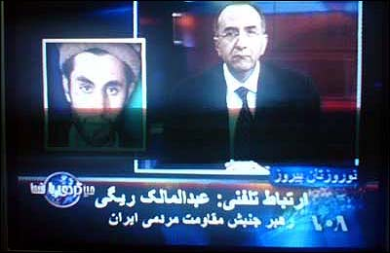
حمایت رسانه ای غرب از گروهک تروریستی ریگی
ریگی از شبکه اینترنت و همچنین از رسانه های گروهی تلویزیونی و رادیویی عمدتاً وابسته به سلطنت طلبان آمریکایی‌، در انعکاس خبر عملیات و طرح دیدگاه هایش استفاده می‌کرد‌. از رسانه‌های مرتبط با جندالله ، پایگاه اینترنتی «روزآنلاین» بود که توانست مصاحبه ای تلفنی با ریگی انجام دهد و لحنی همدردانه با آنها داشته باشد . همچنین شبکه تلویزیونی صدای آمریکا برای نخستین‌بار با عبدالمالک ریگی با عنوان «رهبر جنبش مقاومت مردمی ایران» به‌طور زنده مصاحبه کرد.

Slide 35
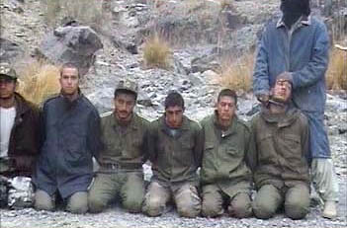
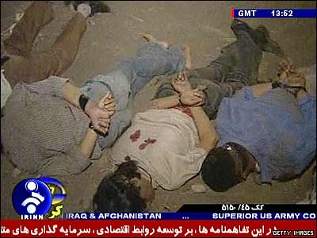
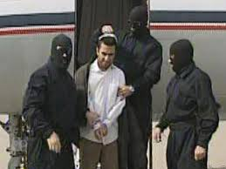
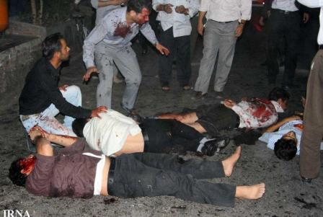
آموزش، تجهیز و سازماندهی گروهک های تروریستی وهابی و تکفیری و کشتار صدها نفر از مردم بی گناه و طفلان معصوم در حسینیه ها، مساجد و جاده های منطقه شرق کشورتوسط گروهک های بی هویتی مثل گروهک ریگی، از سال1370 تا امروز.
گروگانگیری و قتل
فاجعه تاسوکی
دستگیری شرور تروریست ریگی در حال عبور از آسمان ایران
انفجار مسجد زاهدان

Slide 36
5- حمایت و هدایت جریان های تجزیه طلب قومی و مذهبی در ایران؛ مثل گروه های تروریستی کوموله، دموکرات، پژاک و پ ک ک
حمایت و هدایت جریان های تجزیه طلب قومی و مذهبی در ایران؛ مثل گروه های تروریستی کوموله، دموکرات، پژاک و پ ک ک در غرب و شمالغرب کشور و خلق عرب در خوزستان که اخیرا شاهد جنایت آنان در حمله به عزاداران یک هیئت در دزفول بودیم که دونفر از عزیزانمان در آن به شهادت رسیدند.

Slide 37
بنا بر اعتراف ساموئل گاردینر افسر اطلاعات نظامی آمریکا ، چند سال قبل ، سایت ویژه پژاک با اعلام یک شماره حساب در آمریکا برای حمایت از پژاک ، افتتاح شد.
علاوه بر آزادی فعالیت در آمریکا ، دولت آمریکا پژاک را برای انجام فعالیت‌های تروریستی علیه ایران نیز تشویق می‌کرد . برنت اسکوکرافت مشاور سابق امنیت ملی آمریکا، در فروردین 1388 در مصاحبه با روزنامه اکشام چاپ ترکیه ، به حمایت آمریکا از پژاک و تشویق این گروه به اقدامات تروریستی ، چنین اعتراف می کند.
«گروه پ.ک.ک و شاخه ایرانی این گروه یعنی پژاک ، علیه ایران نیز فعالیت می کردند ؛ به همین علت ما از آنها حمایت کرده و حتی آنها را برای این کار تشویق می کردیم ... زمانی نقش حزب حیات آزاد کردستان ( پژاک ) شاخه ایرانی پ.ک.ک برای ما بسیار مهم بود ، لذا از آنها حمایت می کردیم ... ما آنها را به انجام فعالیت علیه ایران ترغیب کردیم . »
حمایت های مخفیانه آمریکا از پژاک در حالی صورت می گرفت که این گروهک تروریستی ، تا سال 1390 در حدود 300 نفر از هموطنان ما را به شهادت رسانده بود.
پس از افشای برخی جنایات این گروهک تروریستی و حمایت های مقامات آمریکایی از آنان ، بالاخره آمریکا مجبور شد در تاریخ 17 بهمن 1387 پژاک را در لیست گروه های تروریستی قرار دهد.
در این رابطه روزنامه واشنگتن تایمز در اردیبهشت 1390 با اشاره به نقش پژاک در حوادث سال 1388، نوشت:
«اوباما باید به نحوی به پژاک کمک نماید و در این راه ابتدا نام شان را از فهرست سیاه گروه های تروریستی حذف نماید تا اعضای پژاک به راحتی بتوانند در آمریکا فعالیت نمایند . پژاک نقش زیادی در حوادث بعد از انتخابات ایران در سال 2009 ایفا نمود .»

Slide 38
کمک آمریکا به پژاک برای ناامن کردن مرزهای ایران
در مورد ارتباط پژاک با آمریکا، روزنامه حریت چاپ ترکیه به نقل از حاجی احمدی نوشت :
«ژنرال های آمریکایی مناسبات خوبی با پژاک دارند . من تبعه دولت آلمان هستم. دولت آلمان از فعالیت های من مطلع است و من از منزل خود در شهر کلن آلمان، پژاک را هدایت می کنم».
در یکی از همین سفرها ، احمدی موفق به دیدار با سران یک گروه صهیونیستی در آمریکا نیز می شود که همین امر ، زمینه سفر او به تل آویو را فراهم می نماید و چندی بعد وی به آنجا سفر می‌کند . در این سفر ، وی نظر مساعد مقامات صهیونیستی را برای اختصاص ماهیانه چند صد هزار دلار کمک نقدی ، کمک به راه اندازی شبکه ماهواره ای نوروز ، زمینه سازی برای تسهیل تردد اعضای پژاک به اروپا ، ایجاد مراکز آموزش نظامی برای استفاده از سلاح های مدرن و پیشرفته ، و آموزش شبکه جاسوسی پژاک برای فعالیت در داخل ایران جلب می‌کند.

Slide 39
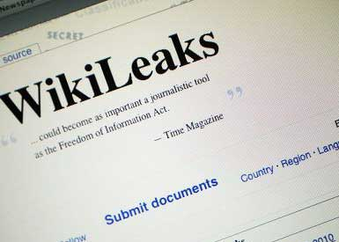
کمک آمریکا به پژاک برای ناامن کردن مرزهای ایران
در یکی از اسناد ویکی لیکس که مربوط به گزارشی محرمانه از سفارت آمریکا در ترکیه می باشد ، به دیداری بین یک ژنرال بلند پایه آمریکایی و یک ژنرال بلند پایه ارتش ترکیه اشاره شده است. در این دیدار، ژنرال ترک به ژنرال آمریکایی می گوید که نیروهای ارتش ترکیه توانسته اند فیلمی را از یکی از کمپ های پژاک و پ.ک.ک در کوه های قندیل تهیه کنند که در آن تعدادی از نظامیان آمریکایی در حال تحویل آذوقه و مهمات به نیروهای پژاک و پ.ک.ک می باشند .

Slide 40
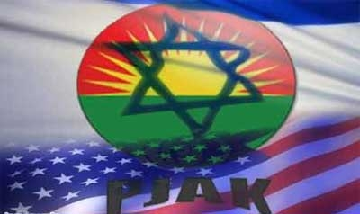
کمک همزمان آمریکا و اسرائیل بهتروریست های پژاک
روزنامه حریت چاپ ترکیه مصاحبه ای با عبدالرحمان حاج احمدی انجام می دهد . حاج احمدی که به واشنگتن سفر کرده بود، در این مصاحبه می گوید:
امیدوارم در دیدار با مقامات ارشد دولت آمریکا درباره وضعیت جاری در ایران و کمک واشنگتن به حزب پژاک ، گفت و گو و رایزنی کنم . با کمک آمریکا، اقوام کرد را در شورشی که می‌تواند به کل ایران گسترش یابد، هدایت می کنیم».

Slide 41



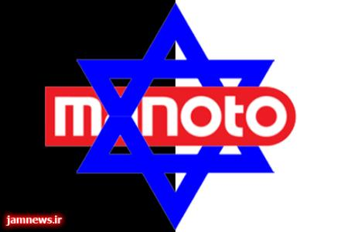




6- حمایت و پشتیبانی از سایت ها و شبکه های
برانداز و معاند و ضد انقلاب
حمایت و پشتیبانی از سایت ها و شبکه های برانداز و معاند و ضد انقلاب توسط آمریکا؛ از جمله سایت های فاسد، سایت های فتنه گر، شبکه های ماهواره ای معاند از جمله شبکه های تفرقه افکن شیعه انگلیسی و سنی آمریکایی که غالبا در آمریکا و انگلستان استقرار دارند.

Slide 42
بخشی از بودجه یک میلیارد و ۸۳۳ میلیون دلاری دیپلماسی عمومی آمریکا برای تغییر ارزش‌ها و سبک زندگی در ایران با اتکا بر پخش ماهواره‌ای، وب‌سایت، وبلاگ و رسانه‌های اجتماعی اختصاص یافته‌ است.
آمریکا برای تقویت «قدرت نرم» و نفوذ بیشتر در جهان برای سال 2015 بودجه بیش از یک میلیارد و 833 میلیون دلاری اختصاص داده است. البته بودجه‌های غیررسمی و محرمانه دیگری نیز وجود دارد که جهت نفوذ نرم توسط سازمان‌های اطلاعاتی استفاده می‌شود و هیچ‌گاه در رابطه با آن اخبار یا اطلاعاتی به بیرون انتشار پیدا نمی‌کند. مجموعه‌های خصوصی نیز بخشی از پیشبرد دیپلماسی عمومی آمریکا را برعهده دارند که اطلاعاتی نیز از بودجه سالانه آنها در دست نیست.
«دیپلماسی عمومی» آمریکا بمعنی مجموعه تلاش‌های ایالات متحده جهت تصرف قلب و مغز‌های مردم سایر کشورهای جهان به وسیله ارزش‌های آمریکایی است.
طبق این گزارش تنها بخشی از بودجه اختصاص یافته علیه ایران مربوط به بخش فارسی صدای آمریکا بودجه مالی 15 میلیون دلار و رادیو فردا 7 میلیون دلار می باشد.

Slide 43


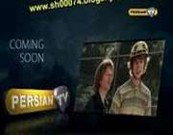
شبکه های ماهواره ای ضد ایرانی فعال با حمایت آمریکا (و در خاک آمریکا)
شبکه‌های پخش فیلم:
PMC تلویزیون پی ام سی فیلم و مستند
Kliksat.Farhad تلویزیون کلیک ست فرهاد فارسی/کردی/ فیلم
Didar Global TV تلویزیون دیدار مدیریت مورتون مظاهری فیلم /پزشکی
TV GEM classic TV تلویزیون جم پخش از انگلستان، موسیقی/ فیلم
ITN مدیریت حمید شبخیز و فرزان دلجو فیلم/و مباحث روانشناسی
TV PEN TV تلویزیون پن مدیریت حمید شبخیز
PSTV فیلم دوبله
4 فیلم وموسیقی:
20tv فیلم دوبله شده و موسیقی لوگو
Movie1 فیلم زیرنویس و دوبله
Persian TV تلویزیون پی ام سی/ فیلم و مستند
kahkeshan TV فبلم دوبله و مستند
ICC-HB TV شبکه سینمایی ایرانیان پخش از آمریکا فیلم قدیمی و مستند
Persian star TV فیلم با زیرنویس
PEN TV فیلم /فوتبال
TV ME chef فساد و ترویج شرابخواری در پوشش آموزش آشپزی

Slide 44




شبکه های سیاسی:
komala Tv تلویزیون حزب کمونیست ایران
rasa Tv تلویزیون جنبش سبز و اخبار
Rang o rang Tv تلویزیون سیاسی ضد ایران با ادبیات تند و بی اخلاقی
Simaye azadi Tv تلویزیون مجاهدین خلق ایران(منافقین)
VOA Persian TV تلویزیون فارسی صدای آمریکا
Andisheh اخبار و گوشزد کردن خطر اسلام
شبکه های مذهبی مدعی شیعه:
Salaam TV تلویزیون سلام مبلغ مذهب شیعه
SaamenTv تلویزیون ثامن مذهبی شیعه
Imam Hussein TV تلویزیون امام حسین حسینیه مذهبی شیعه
AHLULBAYT شبکه اهل بیت
شبکه‌هایی که به پخش موسیقی‌های مختلف می‌پردازند:
PMC Music تلویزیون پی ام سی
IRAN-FMTV ایران فیلم موزیک
EBC.1 پخش از گلندل آمریکا
AVA MUSIC تلویزیون آوا موسیقی ایرانی و خارجی و فیلم
TV GEM TV تلویزیون جم پخش از انگلستان موسیقی ویژه برنامه رمضان
TV Persia one تلویزیون پرشیا موسیقی
TV GEM TV تلویزیون جم
TV Tasvir Iran تلویزیون تصویر ایران مدیریت امیر میرچی
Live Channel تلویزیون لایو
TAPESH تلویزیون طپش
M one TV موسیقی

Slide 45



شبکه‌های وابسته به وهابیت :
Noor TV تلویزیون نور مبلغ وهابیت با چهره روشنفکری
kalameh TV تلویزیون کلمه مبلغ وهابیت با چهره روشنفکری افراد مشترک با شبکه نور
wesal Tv تلویزیون نور مبلغ وهابیت بیشتر افغانستان
شبکه‌های تبلیغ کننده مسیحیت انحرافی :
MOHABAT TV تلویزیون محبت مبلغ دین مسیحیت
NEJAT TV تلویزیون نجات مبلغ دین مسیحیت
Sat 7 Pars مبلغ دین مسیحیت ایران مستند سخنرانی کارتون
شبکه تبلیغ زرتشتگری انحرافی:
PARS TV تلویزیون پارس مدیریت امیرشجره رویکرد میهن پرستی کمی پادشاهی و زرتشتی گری
شبکه‌هایی با موضوعات متنوع و اغلب سرگرم کننده فاسد و ضد اخلاقی:
Manoto من و تو پخش انگلستان، مستند اخبار گزارشهای جالب از دنیا، روانشناسی و ...
FARSI1 تلویزیون فارسی 1 فیلمهای امریکای جنوبی دوبله عموما مفاهیم ضد خانواده.
zemzemeh تلویزیون زمزمه فیلمهای امریکای جنوبی دوبله عموما مفاهیم ضد خانواده تقریبا دوقلوی فارسی 1
MBC Persian سریال دوبله و فیلمهای روز و زیرنویس

Slide 46


شبکه‌های تجاری و فروش کالا:
TV ME SHOP تله شاپینگ می شاپ
TV EZ Shop تله شاپینگ ایزی شاپ
IPN TV مدیریت مهران عبدشاه TV
TV CALL SHOP TV CallShopTv تلویزیون تله شاپینگ
TV TAK TV تلویزیون تک تله شاپینگ تک
شبکه‌های رادیویی فارسی زبان:
Radio Bahai Radio رادیو بهایی مبلغ دین بهاییت
Radio Radio Mojdeh رادیو مژده
Radio Toloo Radio رادیو طلوع
Radio RADIO FARDA رادیو فردا دولت آمریکا
Radio Radio Pedar رادیو پدر صدای تلویزیون کانال یک - مدیریت شهرام همایون
Radio Radioshora رادیو شورا
Radio Rang A Rang رادیو رنگارنگ صدای تلویزیون رنگارنگ - مدیریت داور ویسه
Radio BBC Persian رادیو بی بی سی فارسی پخش از انگلستان
Radio Farda Radio رادیو فردا دولت آمریکا
Radio ARIAMEHR INT Radio رادیو آریامهر صدای تلویزیون آریامهر
Radio Persian Radio پرشین رادیو مدیریت سعید قائم مقامی
Radio Radio Zamaneh رادیو زمانه متعلق به دولت هلند

Slide 47

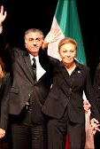
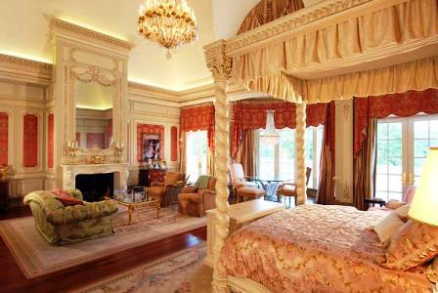
7- حمایت از غارتگران بیت المال و دزدان اموال ملت ایران
حمایت از غارتگران بیت المال و دزدان اموال ملت ایران و پناه دادن به آنها و اموال دزدیده شده در خاک آمریکا از جمله استقرار و حفاظت از خاندان فاسد پهلوی؛ خاوری و صدها مفسد اقتصادی دیگر که کماکان ادامه دارد.
فرح پهلوی و رضا ربع پهلوی

Slide 48
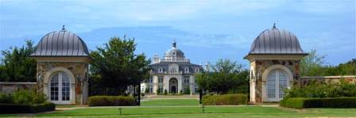

خانه رضا ربع پهلوی در واشنگتن

Slide 49
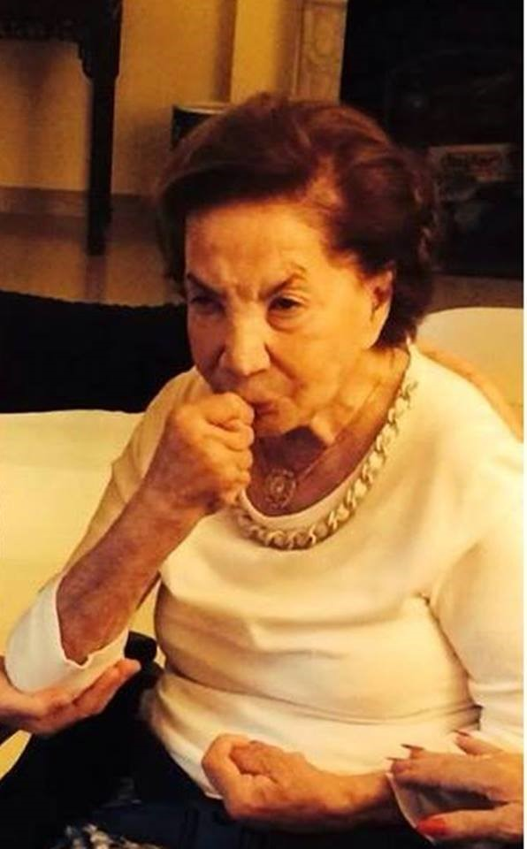
اشرف پهلوى و پسرش شهرام پهلوى نيا، با نفوذی که در دربار پهلوی داشتند، باند بين‏‌المللى غارت آثار باستانى را هدايت و رهبرى مى‏‌كردند
علاقه اشرف پهلوی به تجارت و فعالیت‌های بازرگانی که اغلب از مرز «تجاوز از قانون» می‌گذشت، همچنان شدید است و حتی سال ها پس از انقلاب نیز با ثروت غارت شده ملت ایران این فعالیت ها دنبال شد
وی هرگز در استفاده از نفوذ کلام خود، در فراهم کردن قراردادهای دولتی برای دوستان و آشنایان که بخواهند «اجرتی بپردازند» تردید نکرده است.
اشرف پهلوی در سنین کهنسالی در آمریکا

Slide 50
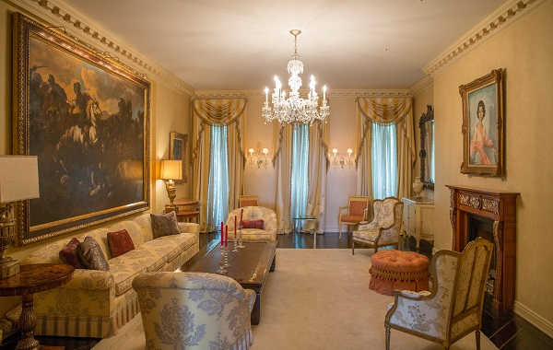
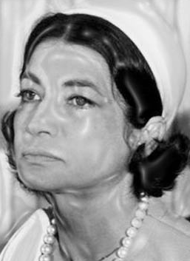
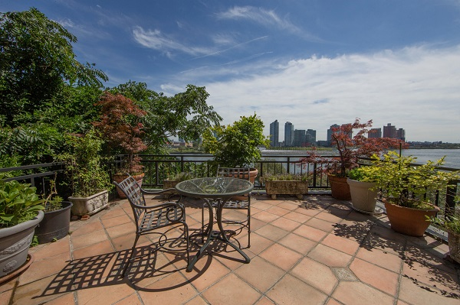
اشرف پهلوی پس از فرار به آمریکا در منزل خود در شماره ۲۹ بیکمن پلیس در منهتن، نیویورک سیتی و ویلایی در ژوان لوپن در نیس فرانسه اقامت داشته‌است.
این خانه در سال ۲۰۱۴، با قیمتی بالغ بر ۴۹ میلیون دلار رکورددار گرانترینِ خانه‌ها در نیویورک، منطقه جنوب پارک مرکزی بوده‌است. وی اکنون مبتلا به آلزایمر است.
ویکی پدیا

Slide 51
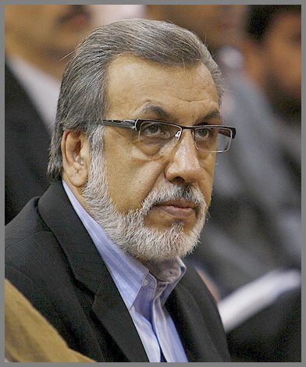
محمودرضا خاوری غارتگر بیت المال
محمودرضا خاوری در هفته اول مهر ماه ۱۳۹۰ از مقام مدیریت عامل بانک ملی ایران به بهانه «مشکلات عصبی حادث‌شده و بیماری مزمن» استعفا داد و به کانادا فرار کرد.
این سفر ناگهانی به کانادا در رابطه با رسوایی اختلاس ۳ هزار میلیارد تومانی در ایران که در شهریور ۱۳۹۰ برملا شد، بود.
از خرداد سال 91 به نقل از پسر خاوری، خبری منتشر شد که وی به آمریکا رفته و فعلا صلاح نمی داند که به ایران بیاید! .

Slide 52
8- حمایت از شکنجه گران ساواک در آمریکا
حمایت از شکنجه گران ساواک در آمریکا؛ مثل پرویز ثابتی و ... که کماکان تحت حمایت پلیس آمریکا در خاک آن کشور حفاظت می شوند.

Slide 53
پرویز ثابتی از مهمترین عناصر شکنجه گر ساواک هم‌اکنون با تابعیت سه‌گانه ایرانی-اسرائیلی-آمریکایی ساکن اورلاندو در ایالت فلوریدای آمریکاست. ثابتی جنایات بسیاری کرده اما هیچ‌کس نمی‌پرسد که این آدم الآن در اورلاندو چکار می‌کند و چرا با وجود شکایت های متعدد قضایی علیه وی به ایران پس داده نمی‌شود تا به خاطر جنایاتش علیه انسانیت محاکمه شود.

Slide 54
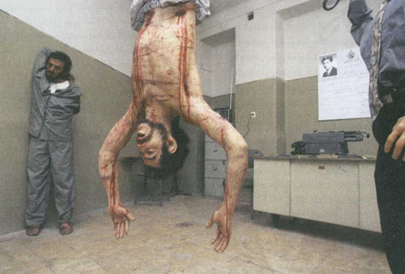
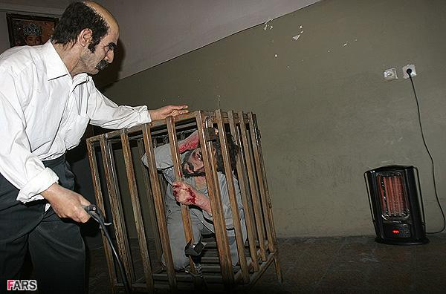
آمریکا با تأسیس ساواک در ایران فصل جدیدی در ظلم و مقابله با نهضت مردم انقلابی آغاز کرد. با آموزش جاسوسان با آخرین و به روز ترین متدها و روش های دنیا و تربیت شنکـجه گران سنگـدل و استـفاده از روش هایشکنجه های مدرن و بسیار سخت، ارعاب و سرکوب هر چه بیشتر مردم را از سوی رژیم وابسته پهلوی چندین برابر کرد.
پس از انقلاب نیز این جلادان تربیت شده دستگاههای جاسوسی و امنیتی آمریکا پس از فرار از مجازات، این کشور را برای زندگی انتخاب کردند و دولت آمریکا نیز آنها را تحت حمایت خود میزبانی می کند.
يکي از کارمندان سابق سيا که کارشناس امور ايران بوده، نيز به "اينترنشنال‌ هرالد ‌‌تريبون" گفت که کارکنان ساواک طي دوره‌هاي آموزشي ويژه‌اي در مرکز سازمان سيا در مک ‌لين در ايالت ويرجينيا، با مدرن‌ترين روش‌هاي شکنجه آشنا ‌‌مي‌شدند.

Slide 55
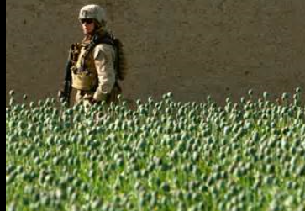
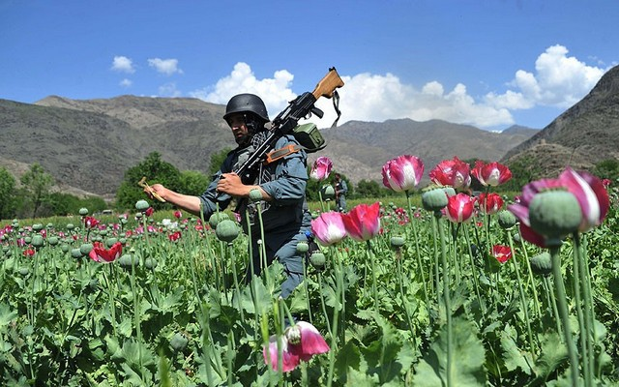
9-حمایت از افزایش تولید و توزیع مواد مخدر
افزایش شدید تولید و توزیع مواد مخدر از افغانستان و توزیع ارزان قیمت آن در ایران پس از استقرار ارتش آمریکا در افغانستان که تولید تریاک و حشیش در زمان اشغال افغانستان توسط آمریکایی ها چندین برابر شده است و با قیمتی ارزانتر از بقیه دنیا به داخل ایران ارسال می شود.
آمریکا حاضر به کاهش تولید مواد مخدر در افغانستان نیست و کماکان توسط ایادی خود در ابعاد گسترده ای مواد مخدر را در ایران به ارزانترین و در دسترین شکل توزیع و ترویج می کند.

Slide 56
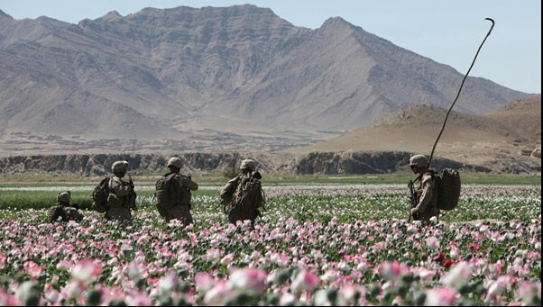
نقش آمریکا در تولید و قاچاق مواد مخدر در افغانستان:
ویکتور ایوانف رئیس ستاد مبارزه با مواد مخدر روسیه (سال 2015):
افغانستان نود درصد کل هروئین جهان را تولید می کند.
از سال ۲۰۰۱ تاکنون یعنی از زمان حضور نیروهای آمریکایی در افغانستان، تولید مواد مخدر در این کشور روند صعودی داشته است.
میزان تولید مواد مخدر در سال ۲۰۰۱ و پیش از حضور نظامیان خارجی در افغانستان کمتر از ۲۰۰ تن در سال بود.
"دین محمد مبارز راشدی" سرپرست وزارت مبارزه با مواد مخدر در افغانستان: در سال2014 افغانستان با تولید 7400 تن تریاک در بیش از 224 هزار هکتار، رکورد تولید مواد مخدر را شکست.
بنابر گزارش سالانه دفتر مقابله با مواد مخدر و جرم سازمان ملل متحد، کشت خشخاش در افغانستان از سال ۱۹۹۸ که ثبت رکورد تولید آن آغاز شد، در سال گذشته میلادی(2014) به بالاترین حد رسید.

Slide 57
نقش آمریکا در تولید و قاچاق
مواد مخدر در افغانستان:
بازمحمد احمدي معاون سابق مبارزه با مواد مخدر وزارت داخله افغانستان(سال 2011 میلادی):
نيروهاي خارجي به ويژه آمريكا از نابودي مزارع خشخاش جلوگيري مي كنند. در حالی که برنامه کشت جایگزین از سوی مقامات افغانستان با دادن بذر و حمایت های مختلف آغاز شده، نيروهاي بين المللي كمك كننده به امنيت(آيساف) به بهانه 'نبود امنيت' اجازه نمي دهند برنامه هاي تخريب مزارع كشت خشخاش در جنوب افغانستان عملياتي شود.
همچنین نيروهاي خارجي مستقر در افغانستان دست به ترانزيت هوايي انبارهاي ترياك و ديگر مواد مخدر به خارج از افغانستان می زنند.
توزیع بذرهای اصلاح شده خشخاش به کشاورزان برای تولید بیشتر، از دیگر اقداماتی است که توسط نیروهای خارجی انجام می شود.

Slide 58
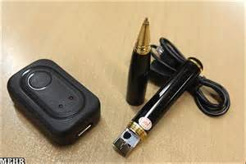
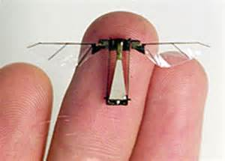
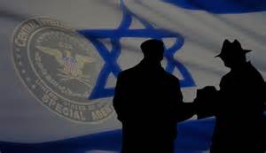
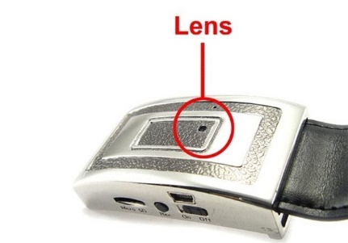
10- جاسوسی مستمر از ایران در مقاطع مختلف؛
جاسوسی مستمر از ایران در مقاطع مختلف؛ شنود تلفن های رؤسای جمهور ایران و اذعان سیا به این جاسوسی؛ جاسوسان آمریکایی که در ایران دستگیر شده اند، مثل جیسون رضاییان و ...؛ جاسوسی از طریق کنترل و شنود شبکه های اجتماعی و جاسوسی از طریق سیستم عامل های نصب شده روی رایانه ها و گوشی های تلفن همراه و ...

Slide 59
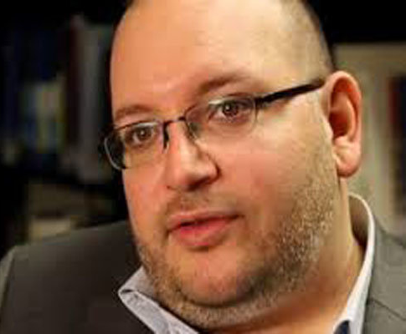
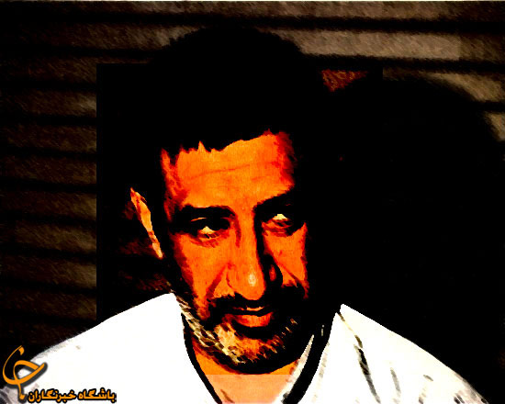
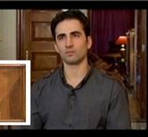
دستگیری 30 جاسوس آمریکایی در اردیبهشت سال 90
امیر میرزایی حکمتی عضو سازمان جاسوسی CIA
دستگیری و اعدام کوروش احمدی جاسوس سرسپرده سازمان سیا در اردیبهشت 92
دستگیری جیسون رضاییان در تیر 93
و...
جیسون رضاییان
کوروش احمدی
امیر میرزایی حکمتی

Slide 60
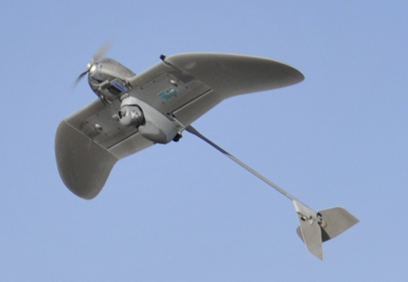
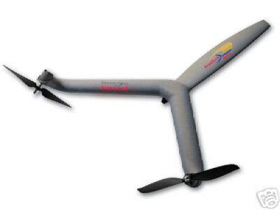
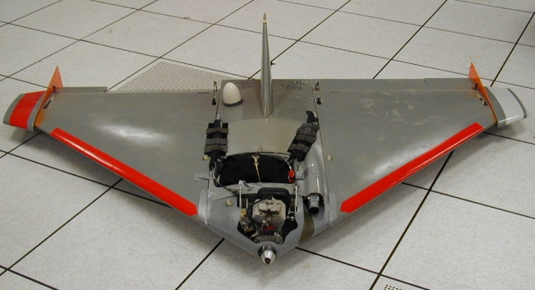

آمریکا دور تا دور ایران پایگاه های جاسوسی پیشرفته و آشکار ایجاد کرده است.
پهبادهای جاسوسی آمریکا دائم برفراز ایران پرواز می کنند و تعداد زیادی از آنها به غنیمت گرفته شده است.
پهپاد AeroVironment Wasp III
پهپاد فانتوم ديده‌بان
Phantom Senitel
پهپاد "اژدها" Dragon Drone
پهپاد BQM-74E

Slide 61

کشف صخره جاسوس در نزدیکی مرکز هسته ای فردو:
خبرگزاري TheAustralian نيز در سال 2012 مدعي شد، در نزديکي يکي از "تاسيسات‌ هسته‌اي ايران"، نيروهاي امنيتي، "صخره‌هاي کاذبي" کشف کرده‌اند که حاوي "تجهيزات مخابراتي" و جاسوسي بوده است.
روزنامه یدیعوت آحارانوت هم در این خصوص به نقل از ساندی تایمز مدعی شد که یک ابزار نظارتی جاسوسی مخفی شده میان صخره‌‌ها پس از آنکه سربازان ایرانی قصد جابه‌جایی آن را داشتند، منفجر شده است.
این گزارش به نقل از منابع جاسوسی غرب مدعی است: سربازان ایرانی یک وسیله نظارتی جاسوسی را کشف کردند که در ظاهر یک سنگ بوده است.
ساندی تایمز به نقل از منابع غربی که به نامشان اشاره‌ای نکرد، نوشت: کار‌شناسان ایرانی صحنه انفجار را بررسی کردند و بقایای ابزاری را یافتند که قادر به رهگیری اطلاعات کامپیوتر‌ها در این تاسیسات هسته‌یی بود که در آن اورانیوم از طریق سانتریفیوژ‌ها غنی‌سازی می‌شود.

Slide 62


بالون های جاسوسی آمریکا در آسمان ایران:
"روزنامه گاردين" در سال 2010، در گزارشي ادعا کرد ممکن است بالون‌هاي جاسوسي آمريکا در آزمايشگاه‌هاي تهران پايين آمده باشند.
بنا بر اين گزارش، در سال 2006 "بالون آمريکايي "JLens، از يک پايگاه انگليسي در "بصره" "عراق" خارج شده و به نظر مي‌رسد با جريان هوا اين بالون به سمت ايران حرکت کرده باشد. گفتني است که اين بالون مي‌تواند به مدت 30 روز در آسمان بماند.
در همان سال، "ابوحسن" از مقامات مسئول عراق مدعي شد: طی 4 سال گذشته و از ابتدای اشغال عراق، هواپیماهای نظامی آمریکا به حریم هوایی مرزهای ایران در استان خوزستان و استان بصره بارها تجاوز و یا در کنار آن به پرواز درآمده اند. وی افزود: این تجاوزها شامل پروازهای هلی کوپتر و بالن‌های جاسوسی نیز می‌شود.
این مقام مسئول عراقی در ادامه ادعا کرد: در ماه گذشته نیروهای مسلح ایران دو فروند بالن جاسوسی ارتش آمریکا را در مناطق جنوبی استان خوزستان سرنگون کرده اند.
همچنين در سال 2007 برخي از رسانه‌هاي داخلي ايران عنوان کردند، یک فروند بالن جاسوسی ارتش ایالات متحده آمریکا امروز بر فراز خرمشهر سرنگون و در 25 کیلومتری جاده امام صادق(ع) سقوط کرد.

Slide 63
جاسوسی علمی و فریبکاری و نشر
اسناد مجعول علمی
در موارد عدیده ای مشاهده شده دشمن با جاسوسی و کسب اطلاع از نیاز علمی یک پروژه تحقیقاتی پتنت (patenT) و نوهای(knowhow) غلط ولی بسیار نزدیک به واقعیت را در مسیر محققین ما قرار داده و مدتی طولانی پروژه را با آزمون های بی نتیجه سرگردان کرده و اعتبارات پروژه را به هدر داده است.

Slide 64
11- تجاوزات هوایی مکرر هواپیماها و پهباد های شناسایی آمریکایی به حریم ایران
تجاوزات هوایی مکرر هواپیماها و پهباد های شناسایی آمریکایی به حریم ایران؛ پهباد های جاسوسی آمریکا که در ایران سرنگون شده اند مثل اسکن ایگل و آر کیو 170 و ... که کماکان روزانه ادامه دارد و تاکنون موجب سرنگونی و غنیمت گرفته شدن دهها فروند پهباد آمریکایی در ایران شده است.

Slide 65


آمریکایی در ایرانR Q 170
اسکن ایگل آمریکایی
روی خلیج فارس شکار شد

Slide 66

تجاوز و سرنگونی پهپاد هرمس رژیم صهیونیستی در حریم هوایی ایران
شهریور ماه 93
تجاوز رژیم صهیونیستی با حمایت و پشتیبانی اطلاعاتی و تجهیزاتی آمریکا به حریم هوایی جمهوری اسلامی ایران با هدف جاسوسی از تاسیسات هسته‌ای نطنز؛
یک فروند هواپیمای جاسوسی بدون سرنشین رژیم صهیونیستی پس از رهگیری توسط پدافند نیروی هوافضای سپاه مورد اصابت موشک قرار گرفت و سرنگون شد.

Slide 67


شکار پهپاد دیگری توسط نیروی هوایی سپاه به نام Shadow که همان RQ-7 است از خانواده پهبادهای آمریکایی RQ
شکار دو فروند پهپاد خانواده RQ سری 11 توسط پدافند هوایی ارتش جمهوری اسلامی در سال 90 و 91

Slide 68

12- حضور مستمر ناوهای جنگی آمریکایی در خلیج فارس و در مرزهای آبی ایران و پرواز مستمر هواپیماهای جنگی آمریکا مماس با خط مرزی ایران.
حضور مستمر ناوهای جنگی آمریکایی در خلیج فارس و در مرزهای آبی ایران و پرواز مستمر هواپیماهای جنگی آمریکا مماس با خط مرزی ایران.

Slide 69

تجهیزات نظامی آمریکا مستقر در خلیج فارس:
تعداد شناورهای آمریکایی مستقر در منطقه خلیج فارس، در حال حاضر به حدود ۴۶ فروند می رسد که مرکب از ۶۱ فروند شناورهای رزمی و ۸۴ فروند شناور پشتیبانی است.
یک فروند ناو هواپیمابر «آیزنهاور»، یک فروند ناو هلیکوپتربر «باکسر»، یک فروند زیردریایی هسته ای «نیوپورت نیوز» حامل موشک های استراتژیک اتمی نیز در منطقه مستقر هستند.
تعداد نفرات آمریکایی مستقر دراین شناورها در حال حاضر بیش از ۱۵۷۱۷ نفر است.
تعداد ۶۴ فروند هواپیمای سوپر هورنت و ۱۰۴ فروند هلیکوپتر در ناوهای امریکایی منطقه حضور دارند.
سامانه خبری سازمان بنادر و دریانوردی
(http://news.pmo.ir/fa/news/10349)

Slide 70

ناو هواپیمابر آیزنهاور آمریکا در خلیج فارس

Slide 71

13- استمرار تحریم های مختلف حتی پس از مذاکرات و توافق اولیه
تحریم های مختلف به بهانه های مختلف توسط آمریکا علیه ایران اعمال شده و دهها مورد از این تحریمهای ظالمانه هم از سوی دولت آمریکا در انتظار تصویب است.

Slide 72

تحریم های اقتصادی بعد از انقلاب
در سال ۱۹۸۷ به‌دنبال اتهام «حمایت از تروریسم» آمریکا علیه ایران، رونالد ریگان تحریمات کامل تری علیه ایران وضع نمود.
در سال ۱۹۹۵ میلادی، واشنگتن نخست بدستور بیل کلینتون تحریمات کامل اقتصادی علیه ایران وضع نمود، و سپس کنگره مجلس آمریکا با گذرانیدن قانون ایلسا (Iran and Libya Sanctions Act of 1996) هر شرکتی را که با ایران به میزان بیش از ۲۰ میلیون دلار تجارت داشت را نیز تهدید به اعمال تحریم کرد.
در سال 1996 میلادی آمریکا قانون داماتو را علیه ایران مصوب کرد. تحریم داماتو علیه ایران اعمال می شود و طبق آن شرکت هایی که بیش از 40 میلیون دلار در ایران سرمایه گذاری کنند تحریم می شوند.
در سال ۲۰۰۶ یک دادگاه فدرال آمریکا دستور مصادره یکی از بزرگ‌ترین کلکسیونهای باستانشناختی تخت جمشید متعلق به ایران را صادر نمود.

Slide 73
پس از اعلام «اتهام» آمریکا مبنی بر اینکه بانک ملت، بانک ملی ، و بانک صادرات ایران حامی مالی نهادهای تروریستی هستند، بانک جهانی از دادن خدمات به این بانک‌های ایرانی خودداری کرد.
اسامی نهادهایی که در ۲۵ اکتبر ۲۰۰۷ ازطرف وزارت خزانه داری آمریکا مورد تحریم قرار گرفتند به شرح زیر است:
بانک صادرات ایران (همه شعب خارج از کشور این بانک به همراه شعبه مرکزی آن)
سپاه پاسداران انقلاب اسلامی
وزارت دفاع و پشتیبانی نیروهای مسلح ایران
بانک ملی (همه شعب خارج از کشور این بانک به همراه شعبه مرکزی آن)
بانک ملت (همه شعب خارج از کشور این بانک به همراه شعبه مرکزی آن)
بانک کارگشایی
بانک آریان (پروژه معاملاتی مشترک میان بانک‌های صادرات و ملی – کابل – افغانستان)
MELLAT BANK SB CJSC (ایروان – ارمنستان)
بانک بین‌المللی پرشیا – مسئولیت محدود (بریتانیا)
همه نهادهای وابسته به سپاه پاسداران انقلاب اسلامی:
شرکت «نفت شرق – کیش» (تهران و دبی)
شرکت عمران ساحل (تهران)
شرکت مهندسین مشاور ساحل (تهران)
موسسه حرا (تهران)
با اعلام شرکت سوئيفت مبني بر قطع همکاري با طرف‌ها و بانک‌هاي ايراني در ماه مارس ۲۰۱۲، نقل و انتقالات پولي بانک‌هاي ايراني با خارج از کشور از راه‌هاي رسمي ناممکن شد. اين درحالي بود که نزديک به ۸۹ درصد از تجارت خارجي ايران از راه اين شبکه بانکي انجام مي‌شد.
تحریم های اقتصادی

Slide 74
تحریم های اقتصادی بعد از انقلاب
تحریم مواد اولیه
بسیار واضح است که برای هیچ کشوری تولید کلیه مواد اولیه مورد نیاز کار علمی، پژوهشی و صنعتی مقرون به صرفه نیست.
کشورهای مستکبر با هدایت آمریکا در سال 2003 تحریم کامل مواد اولیه حساس صنعتی و آزمایشگاهی را علیه ایران اعمال کردند. که تا کنون ادامه دارد.
در ژانویه 1995، قرار داد احداث خطوط لوله انتقال نفت و گاز به اروپای شرقی میان کشورهای ترکمنستان، ایران، ترکیه و قزاقستان و روسیه به امضا رسید و اولین خط لوله نفت بین ایران و ترکمنستان در دسامبر 1997 افتتاح شد که این امر با مخالفت و کارشکنی آمریکا روبرو گردید و بی نتیجه ماند.

Slide 75
سایر تحریم ها
تحریم صنایع هوایی ایران به طور کامل و شرکت های هواپیمایی ایران از سال 75 که در مراحل و مقاطع مختلف که هر روز این تحریم ها تشدید می شود.
در تير 1387 چهار گروه صنعتي ايران شامل مجموعه ي صنايع شهيد ستاري، هفت تير، گروه صنايع مهمات و متالورژي و صنايع شيمي پارچين مشمول تحريم هاي آمريكا شدند.
در سال 89 تحریم های دارویی از سوی آمریکا علیه ایران اعمال شد.
در جولاي 2010«اوباما» تحريم شركت هاي داخلي و خارجي كه به ايران بنزين مي فروشند يا به ارتقاي ظرفيت پالايشگاهي جمهوري اسلامي كمك مي كنند را تصويب كرد.
در نهايت در سال 90 شاهد تحريم هاي نفتي امريکا به همراه اتحاديه ي اروپا و همين طور تحريم بانک مرکزي جمهوري اسلامي ايران هستيم که فشارهاي جدي را بر اقتصاد کشور تحميل کرده است. تحريم نفتي ايران با ابزارهايي مستقيمي، همچون تحريم خريد و يا خريداران، نامستقيمي، همچون تحريم بيمه‌اي کشتي‌هاي نفتکش و يا تحريم بانکي، اعمال و با هدف انصراف خريداران نفت ايران و رو کردن آنها به ديگر عرضه کنندگان اين کالا انجام مي‌شوند.

Slide 76
پس از توافق
تحـریم هـا
روز به روز بیشتر شد

Slide 77
بخشی از تحریم‌های جدید آمریکا و اروپا علیه ایران پس از توافق ژنو
ردیف | تاریخ | اسامی تحریم‌شدگان | ادعای آمریکا برای تحریم
1 | 21 آذر 92 | 4 شرکت خارجی و 5 نهاد ایرانی | وزارت خزانه‌داری آمریکا اعلام کرد که این شرکت‌ها از برنامه هسته‌ای ایران حمایت می‌کنند
2 | 4 بهمن 92 | وضع جریمه 152میلیون دلاری به بانک کلیراستریم آلمان | به‌دلیل داشتن مراودات بانکی با ایران
3 | 8 بهمن 92 | بانک روسی «بانک ماسکوا» 9.4 میلیون دلار جریمه شد | نقض تحریم‌های یک‌جانبه واشنگتن علیه ایران
4 | 17 بهمن 92 | 18 شرکت و 14 فرد ایرانی | نقض تحریم‌های نقل و انتقال مالی و فروش نفت
5 | 17 بهمن 92 | یک شهروند تبعه ترکیه | تلاش برای دستیابی به مهندسی معکوس یک قایق تندروی جنگی برای ایران
6 | 17 بهمن 92 | چند تن از اعضای سپاه پاسداران | حمایت از گروه‌های شبه‌نظامی
7 | 9 اردیبهشت 93 | 8 شرکت چینی و 2 شرکت در دوبی | دور زدن تحریم‌ها و مبادلات تجاری با ایران
8 | 19 تیر 93 | درخواست جریمه 500 میلیون دلاری از کومرتس بانک، دومین بانک بزرگ آلمان | به‌دلیل نقض تحریم ایران که البته هنوز نهایی نشده است
9 | 22 تیر 93 | جریمه 8 میلیارد و 900 میلیون دلاری بانک فرانسوی بی‌ان‌پی پاریباس | به‌اتهام مراودات بانکی با ایران
10 | 7 شهریور 93 | تحریم بیش از 25 فرد و شرکت ایرانی و غیرایرانی از سوی آمریکا

Slide 78
بخشی از تحریم‌های جدید آمریکا و اروپا علیه ایران پس از توافق ژنو
ردیف | تاریخ | اسامی تحریم‌شدگان | ادعای آمریکا برای تحریم
11 | 16 مهر 93 | اصرار اتحادیه اروپا بر تداوم تحریم شرکت ملی نفتکش ایران
12 | 29 مهر 93 | ممنوعیت سرمایه‌گذاری در نفت و انرژی در ایران از سوی کنگره ایالتی پنسیلوانیای آمریکا
13 | 15 آبان 93 | منع پرداخت هزینه استفاده از خدمات پروازی و عبور از مسیر هوایی ایران توسط شرکت‌های هوایی غیرآمریکایی از طریق مؤسسات مالی آمریکایی
14 | 17 آبان 93 | تحریم سه مؤسسه بانکی، آموزشی و یک سرمایه‌دار ایرانی از سوی اتحادیه اروپا
15 | 23 آبان 93 | تحریم مجدد دانشگاه شریف و شرکت سورینت از سوی انگلستان
16 | 9 دی 93 | تحریم 9 فرد و نهاد توسط خزانه‌داری آمریکا به‌دلیل کمک به ایران | دور زدن تحریم‌ها و نقض حقوق بشر از جمله سانسور
17 | 3 فروردین 94 | تحریم بانک تجارت و 32 شرکت کشتی‌رانی از سوی اتحادیه اروپا | دور زدن تحریم ها
18 | 7 فروردین 94 | تصویب طرح غیرالزام‌آور متمم بودجه تحریم ایران در سنای آمریکا | رفع تعلیق تحریم هایی که در جریان مذاکرات انجام شده به تشخیص آمریکا
19 | 31 اردیبهشت 94 | تحریم دو شرکت عراقی و اماراتی توسط آمریکا | به دلیل فروش هواپیما به ایران و دور زدن تحرم ها
20 | 10 دی 94 | تحریم دو شرکت مبروکه دوبی و آنهوی لند گروپ هنگ هنگ و 5 نفر از مقامات ایرانی و 4 شرکت ایرانی | به بهانه پاسخ به آزمایش موشک بالستیک عماد توسط ایران

Slide 79


جدید ترین تحریم ها در سال 94:
اتحادیه اروپا با فشار آمریکا تحریم‌ها علیه بانک تجارت و ۳۲ شرکت کشتیرانی ایران را بازگرداند.
اتحادیه اروپا امسال نام بانک تجارت را بار دیگر به فهرست موسسات تحریم‌شده بازگرداند. 1394/1/19

Slide 80
14- ایجاد محدودیت های علمی و
دستگیری دانشمندان ایرانی
ایجاد محدودیت های علمی و دستگیری دانشمندان ایرانی در آمریکا که هنوز در زندان های آمریکا هستند.

Slide 81

اعمال تحریم های علمی
تحریم تجهیزات و وسایل آزمایشگاهی
از سال ۲۰۰۲، سازمان IEEE تحریم های علمی را علیه ایران وضع نمود.
در قوانین تجارت جهانی، ابر رایانه های قوی‌تر از ۱۹۰ میلیارد عمل در ثانیه به عنوان کالاهایی راهبردی (و دارای پتانسیل به‌کار برده شدن در محاسبات شبیه‌سازی‌های هسته‌ای) محسوب می‌شوند، و لذا فروش آن‌ها به کشورهایی مثل ایران شامل تحریم است.
در سال ۲۰۰۷، شرکت‌های مایکروسافت و یاهو ایران را از لیست کشورهایی که خدمات وب دریافت می‌کنند، خارج نمودند.
امکان دریافت فایل‌های نرم‌افزاری شرکت هایی مانند NVIDIA،SamsungApps، Adobe، AMD، AVG، AVAST، Symantec، McAfee،MATLAB برخی از خدمات گوگل، برخی از خدمات مایکروسافتESET و Oracle از درگاه اصلی این شرکت ها توسط آی پی های ایران امکان پذیر نیست و علاوه بر بسته شدن این سایت ها توسط خود این شرکت ها در ایران، برخی از این شرکت های فناوری و تکنولوژی ، سرور مادر خود را نیز به روی ایرانیان بسته اند.

Slide 82


آمریکا به همراه انگلیس و کانادا به لیست تحریم های یکجانبه خود، نام 50 نفر از دانشمندان ایرانی را افزودند.
بازداشت، زندانی کردن و اخراج حداقل ۱۰ فارغ‌التحصیل دانشگاه صنعتی شریف به آمریکا جهت شرکت در «گردهمایی فارغ‌التحصیلان دانشگاه شریف» در کالیفرنیا در سال 2006 میلادی.

Slide 83

نمونه ای از تحریم دانشجویان و دانشمندان
طبق دستور دولت فدرال آمریکا، هیچ کدام از مجلات علمی آمریکایی حق ندارند مقاله‌ای از دانشمند و محققان ایرانی که تحت پوشش حمایت مالی دولت ایران هستند دریافت کنند.
گروه انتشاراتی «تیلور و فرانسیس»(Taylor & Francis) که یکی از ناشران شناخته شده و مهم مجلات و کتب علمی است، از مجلات زیرمجموعه خود خواسته ضمن رعایت مقررات تحریمی ایران که از سوی آمریکا و اتحادیه اروپا وضع شده، از انتشار مقالات ایرانی خودداری کنند.

Slide 84


دور جدید تحریم‌های آمریکا این بار علیه پزشکان ایرانی
1394/3/8
تصمیم جدید کمیسیون آموزشی فارغ‌التحصیلان پزشکی خارجی آمریکا (ECFMG) برای تحریم و نپذیرفتن مدرک پزشکی پزشکان ایرانی در زمانی اتفاق می‌افتد که پس از توافق ژنو بین ایران و غرب قرار داریم و قرار بود با تفاهم انجام‌شده، تحریم‌ها گسترش پیدا نکند اما غربی‌ها این بار هم خلف وعده کردند.

Slide 85




دستگیری و ایجاد مزاحمت برای دانشمندان ایرانی در خارج از کشور
چند نمونه از موارد فراوان مزاحمت ها که رسانه ای شده است:
پروفسور ناصر طالب‌زاده، پزشک برجسته ايراني و استاد دانشگاه در سال 2000 به جرم حمايت مالي از حزب‌الله و ارتباط با دولت ايران دستگير و در يکي از دادگاه‌هاي آن کشور به رياست خانم «روتن اشتاين»، يهودي‌زاده ضدمسلمان، به يک سال و نيم حبس محکوم و همه اموالش نيز مصادره شد. اين پزشک ايراني به خاطر نزديک شدن به کشف پادزهر سلاح‌هاي ميکروبي که در اختيار اسرائيل است، توسط «موساد» و سازمان «سيا» ـ به طور مشترک ـ بنا بر سناريو ساختگي به حمايت از حزب‌الله، متهم و دستگير مي‌شود. بنابر اين گزارش‌ها، پزشکان معالج وي، بيماري و مرگ او را کاملا مشکوک دانسته و آن را با تلاش‌هاي مرحوم پروفسور طالب‌زاده براي دستيابي به پادزهري که مي‌توانست خدمت بزرگي به جامعه بشري کند، مرتبط مي‌دانند.
پروفسور مجتبی عطاردی استاد دانشگاه صنعتی شریف آذر ماه 1390 به منظور شرکت در یک سمینار علمی به آمریکا سفر کرده بود که توسط نیروهای امنیتی این کشور بازداشت شد.
شهرام امیری از محققان هسته ای ایران در جریان مناسک حج در عربستان سعودی توسط دولت این کشور ربوده و به آمریکا تحویل شد.
دکتر "حسین لاهیجی" فرد ذی نفوذی در آمریکا بود که در امور خیریه این کشور از جمله مؤسسه "بنیاد کودک" همکاری می‌کرد. وی بخاطر حمایت های خیرخواهانه وانتقال پولهای مشخص به ایران برای افراد تحت پوشش دستگیر
و در دادگاه آمـریکا علاوه بر جریمه نقدی به 13 ماه زندان محکوم شد. بعد از اتمام محکومیت خود، با وجود سالها زندگی در آمریکا، دراختیار پلیس مهاجرت قرارگرفت و تحت شرایطی بدتر از زندان نگهداری می شود

Slide 86



وقتی که همه تلاش های خیانت آمیز، علیه پیشرفت علمی ایران به نتیجه نمی رسد و سرعت علمی با وجود همه توطئه های آمریکا متوقف نمی شود
آمریکا در ترور دانشمندان ایرانی همکاری می کند

Slide 87
روزنامه انگليسي اينديپندنت به نقل از دو كارشناس امنيتي در رژیم اسرائيل و آمريكا فاش کرد: ترور دانشمندان ایرانی، اقدام سازمان های جاسوسی آمریکا، اسراییل و انگلیس بود.
روزنامه انگليسي اينديپندنت يك روز پس از ترور 2 دانشمند هسته اي ایران، به قلم يوسي ملمان مفسر ارشد روزنامه صهیونیستی هاآرتص و كارشناس مسائل راهبردي و اطلاعاتي فاش کرد: رژیم اسرائيل عامل ترور دانشمندان هسته اي ايران است.
اين روزنامه در گزارش خود با اشاره به افشاء اسناد وزارت خارجه آمريكا در سایت ویکی لیکس، ترور دو دانشمند هسته اي ايران و انتصاب تامير پاردو به عنوان رئيس جديد موساد، سازمان جاسوسي اسرائيل، آن هم در فاصله زماني يك روز تاكيد مي كند که بين اين رويدادها ارتباط وجود دارد .
در این نوشته آمده است ، ترور دكتر شهرياري بخشي از تلاش مشترك موساد ، سيا و MI6 براي توقف يا تاخير برنامه هسته اي ايران بوده است.
فراتر از اعتراف رسانه های غربی اعتراف صریح تروریست های دستگیر شده منشاء ترور را به وضوح آشکار ساخت.

Slide 88

اظهار نظر صریح انگلیس: در صورت نقض «برجام»، دانشمندان هسته‌ای ایران ترور شوند
رویترز با توصیه به خرابکاری و بمب‌گذاری:
در صورت نقض «برجام»، دانشمندان هسته‌ای ایران ترور شوند
خبرگزاری انگلیسی در گزارشی اتکای تنها به گزینه‌های اقتصادی و تهدید جنگ برای تضمین اجرای «برجام» از سوی ایران را ناکافی دانسته و خواستار توجه به گزینه‌های دیگر از جمله ترور دانشمندان هسته‌ای کشورمان شد.
این در حالیست که برجام دارای ضعف های ساختاری و نقاط ابهامی است که هر کدام از 6 کشور طرف مقابل با طرح ادعایی ظرف مدت کوتاهی ایران را به نقض برجام متهم کند. 1394/8/4

Slide 89

15- بلوکه کردن اموال ایران
بلوکه کردن اموال ایران از زمان سقوط شاه تا امروز. با وجود قرارداد الجزایر که آمریکا رسماً متعهد شد، در قبال آزادی گروگان های آمریکایی، 12 میلیارد دلار از اموال ایران را آزاد کند در حالی که گروگان ها را در همان سال 59 آزاد کردیم، ولی آمریکا به تعهدش عمل نکرد و این اموال همچنان در اختیار آمریکاست.

Slide 90

اگر از برگرداندن دارایی های شاه (که هرگز صورت نگرفت) بگذریم، از مجموع 12 میلیارد دلار پول های بلوکه شده در بانک های آمریکا، بلافاصله پس از اجرای توافق، 3 میلیارد و 677 میلیون دلار توسط بانک های آمریکایی و 1 میلیارد و 418 میلیون دلار هم توسط بانک های اروپایی، مجدداً به بهانه بازپرداخت بدهی های ایران به غربی ها بلوکه شد.
از طرفی، تحریم هایی که امریکایی ها در جریان بیانیه الجزایر لغو کردند، پس از گذشت مدت کوتاهی، دوباره به بهانه های مختلف، اعمال کردند.
سه سال بعد از توافق الجزایر، جورج شولتز وزیر خارجه وقت آمریکا، ایران را متهم کرد که در عملیات بمب گذاری پایگاه نیروی دریایی آمریکا در لبنان در ماه اکتبر 1983، مشارکت داشته است. وی ایران را حامی تروریسم بین‌المللی خواند و در نتیجه تحریم‌های مختلفی علیه ایران برقرار شد.

Slide 91


مسئول بـــــر جام
مسئول مستقیم قرارداد الجزایر
جواد ظریف
بهزاد نبوی
آیا برجام به سرنوشت قرار داد الجزایر دچار خواهد شد؟
آیا در برداشتن تحریم ها آمریکا به تفسیر خود عمل نخواهد کرد؟

Slide 92

بلوکه کردن پول های نفت فروخته شده ایران توسط آمریکا
جریان اعمال تحریم های بانکی علیه جمهوری اسلامی ایران از 5 سال اخیر، درآمد ایران از فروش نفت در بانک های مختلف از جمله بانک های آمریکا بلوکه شده و دولت آمریکا همچنان این اموال را بلوکه کرده است.

Slide 93


Slide 94

طرح جدید آمریکا پس از برجام؛
غارت ثروت ملت ایران به بهانه غرامت (مهرماه 94)
این طرح دولت آمریکا را موظف می‌کند قبل از هر گونه اقدام برای آزادسازی دارایی‌های مسدود شده ایران و رفع تحریم‌ها طبق تعهداتش در «برجام»، ابتدا به شهروندانی که مطابق ادعاها، «قربانیان تروریسم ایران» خوانده شده‌اند، غرامت پرداخت کند. پرداخت 46 میلیارد دلار غرامت به دسته‌ای از شهروندان آمریکا از محل دارایی‌های مسدود شده ایران در آمریکا است.
از 46 میلیارد دلار غرامتی که قرار است آمریکایی ها طبق مصوبه کنگره آمریکا، از اموال بلوکه شده ایران برداشت کنند، پیش از این رقمی بالغ بر 2.5 میلیارد دلار به نفع سربازان کشته شده آمریکایی برداشته اند.

Slide 95


16- تدوین و تصویب قطع نامه های متعدد بین المللی علیه ایران
تدوین و تصویب قطع نامه های متعدد بین المللی علیه ایران با شدید ترین لحن مثل قطع نامه های حقوق بشری، هسته ای و ... .حتی در همین چند هفته گذشته ادعای جدید نقض عهدنامه با آزمایش موشکی ما از سوی آمریکا مطرح شد.

Slide 96
قطعنامه‌های شورای امنیت سازمان ملل علیه ایران در ده سال اخیر
اولین قطعنامه به شماره 1696 در نهم مرداد 1385مطابق با 31 جولای 2006 صادر شد این قطعنامه دقیقا متن بیانیه شورای حکام آژانس درباره ایران بود.
دومین قطعنامه به شماره 1737 پنج ماه بعد از قطعنامه اول در دوم دی ماه 1385به تصویب رسید این قطعنامه اولین تحریم‌ها را علیه ایران وضع کرد. (23دسامبر2006 )
سومین قطعنامه به شماره 1747 یک‌سال بعد از قطعنامه دوم درسوم دی ماه 1386 تصویب شد. در این قطعنامه محدوده تحریم‌ها افزایش یافت . (24دسامبر2007)
چهارمین قطعنامه به شماره 1803حدودا دو ماه بعد از صدور قطعنامه سوم در سیزدهم اسفند 1386 به تصویب رسید (سوم مارس 2008) این قطعنامه تکرار مباحث قبلی بود.
پنجمین قطعنامه به شماره 1835 هفت ماه بعد از صدور قطعنامه چهارم، در ششم مهر ماه 1387به تصویب رسید (27 سپتامبر2008) در این قطعنامه محدوده تحریم‌ها بازهم گسترش یافت.

Slide 97
ششمین قطعنامه به شماره 1929 بیست ماه بعد از صدور قطعنامه پنجم، در نوزدهم مهر ماه 1389 به تصویب رسید (نهم جون 2010) این قطعنامه به نحو قابل توجهی تحریم‌ها را گسترش داد. بدترین و گسترده ترین تحریم ها در این قطعنامه علیه ملت ایران تصویب شد
هفتمین قطعنامه به شماره 1984 دقیقا یک‌سال بعد در نوزدهم مهر ماه 1390 ( نهم جون 2011) به تصویب شد . این قطعنامه صرفا دستور تشکیل پنل‌های مربوط به بررسی روند تحریم‌ها و عملکرد ایران در باره مصوبات شورای امنیت است است که اهمیت چندانی ندارد.
هشتمین قطعنامه به شماره 2224 در نوزدهم خرداد 1394 (نهم ژئن 2015) تصویب شد که صرفا گزارش کمیته تحریم‍‌ها و عملکرد ایران بود که اهمیت قابل توجهی ندارد. درحال حاضر پرونده ایران براساس فصل هفتم منشور سازمان ملل به عنوان تهدیدکننده صلح و امنیت جهانی در ذیل ماده 41 بررسی می‌شود که مربوط به اعمال تحریم‌هاست.
نهمین قطعنامه به شماره 2231 که در پی اعلام توافق هسته ای 1+5 و ایران پس از 12 سال مذاکره در تاریخ ۲۹ تیر ماه ۱۳۹۴ در شورای امنیت تصویب آن در آن شورا علیه ایران صادر شد.

Slide 98


17- آمریکا حامی اصلی و متحد اسرائیل دشمن درجه یک جمهوری اسلامی ایران که در صدد براندازی نظام جمهوری اسلامی است
آمریکا حامی اصلی و متحد اسرائیل دشمن درجه یک جمهوری اسلامی ایران که در صدد براندازی نظام جمهوری اسلامی است و این حمایتها از رژیم کودک کش اسرائیل که در مهرماه 94 بیش از 50 فلسطینی را به شهادت رسانده کماکان ادامه دارد. آمریکا استراتژی خود را با اسرائیل که رسماً خواهان براندازی جمهوری اسلامی است یکی می داند.

Slide 99

اوباما :«تلاش من برای امنیت اسراییل از هر رییس جمهور دیگری بیش‌تر بوده است. اسراییل هم‌چنان یکی از مهم‌ترین متحدان آمریکاست. ما متعهد به تأمین امنیت اسراییل هستیم.»

Slide 100

18- تهدیدهای مکرر به حمله نظامی
با وجود توافق هسته ای ایران با کشورهای ۱+۵، هفته ای نبوده که یکی از مقامات آمریکایی ایران را به حمله نظامی تهدید نکرده باشد . بخصوص بعد از توافق وین این تهدیدها نه تنها کمتر نشده بلکه شدت گرفته است . برخی از نمونه های این تهدیدها در ادامه اشاره می شود :
94/2/9 جان کری : واشنگتن در صورت توافق بر برنامه هسته‌ای ایران نظارت دارد و در صورت لزوم می‌تواند بار دیگر ایران را تحریم کند و «گزینه نظامی» هم فورا در دسترس خواهد بود. اگر دیدیم که آن‌ها به سمت آن (برنامه تسلیحاتی)، می‌روند، که قطعا می‌توانیم ببینیم، آنوقت می‌توانیم اگر خواستیم سریعا به تحریم‌ها بازگردیم یا فورا به سراغ گزینه نظامی برویم

Slide 101
1394/2/11 جو بایدن، معاون رئیس‌جمهور آمریکا : با وجود مذاکره، گزینه نظامی علیه ایران همچنان روی میز است.
۱۳۹۴/۳/۱ اوباما: با تحریم و گزینه نظامی هزینه توسعه‌‌طلبی ایران را بالا می‌‌بریم
۱۳۹۴/۴/۱۱ وزیر دفاع آمریکا: گزینه نظامی علیه ایران همچنان روی میز است / اشتون کارتر در یک نشست خبری گفته است: ما همچنان همچنان گزینه نظامی را حفظ می کنیم؛ چون رئیس جمهور چنین توصیه ای به ما کرده است.
1394/4/28 کاخ سفید: بعد از توافق، "گزینه نظامی" تقویت شد / سخنگوی کاخ سفید در نشست خبری دو روز قبل خود تاکید کرده است که بازرسی‌ها به آمریکا اجازه خواهد داد تا در صورت نیاز به اقدام نظامی، با اطلاعات بیشتری دست به حمله به اهداف داخل ایران بزند نکته کلیدی این است که (پس از توافق) گزینه نظامی تقویت می‌شود، چرا که طی این سال‌ها ما جزئیات بیشتری از برنامه هسته‌ای ایران جمع‌آوری خواهیم کرد و بنابراین، زمانی که وقت تصمیم‌گیری فرماندهان نظامی امریکا و اسرائیل در مورد هدف‌گیری می‌رسد، به دلیل اطلاعاتی که طی این سال‌ها به لطف رژیم بازرسی‌ها جمع‌آوری کرده‌ایم، آن تصمیمات به طرز چشمگیری مبتنی بر اطلاعات بوده و توانمندی‌های ما ارتقا یافته‌اند.

Slide 102
1394/5/2جان کری وزیر خارجه آمریکا در شورای روابط خارجی این کشور گفت : در صورت پایبند نبودن تهران همه گزینه ها برای اعمال تحریمها علیه ایران و گزینه نظامی علیه این کشور در صورتی که ملت ما آن را ضروری بداند، مطرح خواهد بود. با کشورهای منطقه به ویژه کشورهای شورای همکاری برای مقابله با اقدامات ایران در منطقه همکاری خواهیم داشت
۱۳۹۴/۵/۲۱ جان کری: ایران حق غنی‌سازی ندارد / وزیر خارجه آمریکا گفت: ما همواره گزینه نظامی را روی میز داریم/ ۲۰ سال ردیابی زنده تلویزیونی بر روی تولید سانتریفیوژ ایرانی‌ها خواهیم داشت/ سپاه همچنان خواستار بمب هسته‌ای است
1394/5/3وزیر دفاع آمریکا: همچنان گزینه نظامی را درباره ایران مد نظر داریم / کارتر گفت: من نگران فعالیت‌های بدخواهانه ایران و عدم پایبندی آنها به توافق هستم؛ با بازرسی و راستی‌آزمایی می‌توانیم به آنها پی ببریم؛ این موضوع سبب می‌شود که ما همچنان گزینه نظامی را در بین گزینه‌های موجود حفظ کنیم.

Slide 103
اوباما 1394/5/28: اگر ایران به سمت سلاح هسته‌ای قدم بردارد، تمامی گزینه‌ها برای امریکا حتی گزینه نظامی، در تمام دوران اجرای توافق و پس از آن، آمادۀ اجرا خواهد بود
اوباما 1394/5/30: این توافق باعث نشده که ایران دست از حمایت خود از تروریست ها بردارد. همچنین این کشور هنوز هم به ایجاد بی ثباتی در یمن ادامه می دهد! بنابراین گزینه ی نظامی کماکان روی میز قرار دارد و حصول توافق دخالتی در این ماجرا نخواهد داشت!
اوباما 1394/5/31: اگر ایران به مفاد توافق اتمی پایبند نباشد با واکنش قاطعانه آمریکا مواجه خواهد شد و گزینه نظامی همچنان روی میز است.اوباما گفت: ایالات متحده به فشار اقتصادی یکجانبه و استفاده از گزینه نظامی در صورت لزوم علیه ایران در طی توافق هسته ای یا بعد از توافق ادامه خواهد داد.اگر ایران به دنبال دستیابی به سلاح های هسته ای باشد، ایالات متحده از همه گزینه های از جمله گزینه نظامی استفاده خواهد کرد
1394/6/7باراک اوباما رئیس‌جمهور آمریکا در کنفرانس ویدئویی با جامعه یهودیان آمریکا: با این توافق، بعد از گذشت 15 سال، رئیس‌جمهور آمریکا، هر کسی که باشد، از موضع قدرتمندتری برای پاسخ‌دهی به ایران برخوردار خواهد بود و این شامل اقدام نظامی بالقوه نیز خواهد شد.
1394/7/5بن رودز معاون مشاور امنیت ملی کاخ سفید :گزینه نظامی برای اطمینان از عدم دستیابی ایران به سلاح هسته‌ای ایران برای همیشه باقی خواهد ماند و در دسترس خواهد بود.
تهدید های صریح نظامی آمریکا پس از برجام بیشتر شده و ادامه دارد.

Slide 104
19- تلاش های ضد دینی و حمایت و هدایت فعالیت های ضد دینی و موهن به اعتقادات اسلامی در آمریکا
تلاش های ضد دینی و حمایت و هدایت فعالیت های ضد دینی و موهن به اعتقادات اسلامی در آمریکا؛ مثل حمایت از سلمان رشدی و کشیش هتاک تری جونز و مراسم نفرت انگیز آتش زدن قرآن در آمریکا، حمایت از انتشار کاریکاتورهای موهن به پیامبر اسلام که کماکان ادامه دارد و همین هفته گذشته شاهد سخنرانی سلمان رشدی در نمایشگاه بین المللی کتاب فرانکفورت بودیم.

Slide 105




هدایت و حمایت از توهین به مقدسات ادیان الهی.
آمریکا اصلی ترین حامی توهین کنندگان به مقدسات ادیان الهی است. حمایت صریح آمریکا از سلمان رشدی، حمایت صریح از کشیش هتاک، تری جونز که بارها طی مراسمی در آمریکا قرآن را آتش زد، از جمله این حمایت هاست.

Slide 106








فرقه سازی های جدیـد و ایجاد هسـته های فرقه ای برای منحرف سازی جوانان از فقه و شریعت.
دولت آمریکا با تأسیس فرقه هایی با عرفان های نوظهور و افکار عجیب و غریب و اعزام هسته های آن از آمریکا به ایران تلاش می کند مردم را از شریعت اسلام دور کند و زمینه تبعیت پذیری آنها از آمریکا را فراهم آورد. اسامی برخی از این فرقه ها عبارتند از:
عرفان حلقه
عرفان TFM
کابالا
اشو
رام الله
انواع گروه های شیطان پرستی

Slide 107

20- استمرارحمایت از فتنه گران و کمک مالی به آنان در جریان فتنه 88 و 78
حمایت از فتنه گران و کمک مالی به آنان در جریان فتنه 88 و 78 که کماکان حمایت های قوی رسانه های آمریکایی از فتنه گران با شدت تمام و هر روز ادامه دارد.

Slide 108



کودتای مخملی (فتنه) سال 1388
؟
با هدایت سرمایه دار و میلیاردر صهیونیستی آمریکایی جرج سوروس و مؤسسات پوششی سازمان سیا، تحت عنوان مؤسسات مطالعاتی و پیرامون مذاکرات و هماهنگی هایی که بین نفر دوم فتنه با جرج سوروس صورت گرفت همچنین ملاقات نفر دوم فتنه با شاه عربستان و اخذ کمک های مالی از شاهان منطقه به ویژه شاه بحرین، کودتای مخملی سال 88 با هدف براندازی نظام جمهوری اسلامی ایران شکل گرفت.
تهران فتنه 88

Slide 109



مرکز اسناد انقلاب اسلامی: تاجبخش در دادگاه گفته بود اگر ما یکی از اولین نمونه‌های براندازی را ارتباط سفر عطریانفر به بنیاد سوروس قبل از 1376 بدانیم می‌توانیم نهایت آن را ملاقات مستقیم خاتمی همراه ظریف با جرج سورس در نیویورک در سال 1385 دانست که این یک ارتباط مستمر بوده و ادامه داشته است.
http://www.irdc.ir/fa/content/7792/default.aspx
احمد باطبی در اغتشاشات سال 78 دانشگاه تهران
احمد باطبی در استودیوی شبکه دولتی صدای آمریکا
احمد باطبی در ملاقات با
جرج بوش

Slide 110

حمایت آشکار رئیس جمهور آمریکا
از عناصر اصلی فتنه
باراک اوباما در تیرماه سال 88 در حاشیه اجلاس G8 گفت: "موسوی به منشاء الهام بخش آن دسته از هموطنان خود تبدیل شده است که خواهان گشایش به سوی غرب هستند.”

Slide 111

حمایت آمریکا از سران فتنه:
مایکل لدین مشاور سابق شورای امنیت ملی آمریکا افشا کرد :
نامه ‌نگاری دولت آمریکا با سران فتنه در سال ۸۸ برای اعلام حمایت از فتنه.
در متن این نامه آمده است: «سبزها باید بدانند که این سوالات از جانب وزیر خارجه (آمریکا) ارسال شده است. سوالات این‌هاست: ما باید چه کاری انجام دهیم؟ چه کاری نباید انجام دهیم؟»

Slide 112
کمک های مالی آمریکا به جریان فتنه:
زهره الهیان، عضو کمیسیون امنیت ملی و سیاست خارجی مجلس هشتم با اشاره به کمک مالی ۱۷ میلیاردی کشورهای غربی به جریان فتنه، گفت: مستندات این کمک مالی غرب در اختیار وزارت اطلاعات است که با توجه به درخواست مدعی‌العموم برای تفهیم اتهام درآینده به سران فتنه ارائه می‌شود.
عباسعلی کدخدایی، سخنگوی وقت شورای نگهبان نیز در گفتگویی خبر از ارائه اسناد دریافت کمک یک میلیاردی خاتمی به دادگاه سران فتنه می دهد.
شهریور 89

Slide 113

سید محمد خاتمی در جریان دیدارش با ملک عبدالله، پادشاه عربستان در سال 88 ، از وی کمک های مالی برای تقویت کاندیداهای مورد نظر دریافت کرد.
مرکز اسناد انقلاب اسلامی http://www.irdc.ir/FA/content/10433/default.aspx

Slide 114

21- دزدی نخبگان علمی و محققین برتر ایرانی با ترفند های مختلف
دزدی نخبگان علمی و محققین برتر ایرانی با ترفند های مختلف از جمله تطمیع که بطور روزمره جریان دارد.

Slide 115
فریب و جذب نخبگان (فرار مغزها)
بر اساس آمار بنیاد ملی نخبگان
۳۰۸ نفر از دارندگان مدال المپیاد و ۳۵۰ نفر از برترین های آزمون سراسری از سال ۸۲ تا ۸۶ به خارج از کشور مهاجرت کرده اند.
از میان دارندگان مدال های المپیاد از سال ۸۲ تا ۸۶، تعداد ۷۱۲ نفر نیز در داخل کشور هستند و حدود ۱۴۰۰ نفر از کنکوری های برتر در این چهار سال نیز در داخل کشور مقیم هستند.
یعنی بر اساس آمارهای جدید بنیاد ملی نخبگان، می توان گفت که در فاصله بین سال های ۸۲ تا ۸۶ ، حدود ۳۳ درصد المپیادی ها و ۱۹درصد کنکوری های برتر از کشور خارج شده اند.
بر اساس آمار صندوق بین المللی پول بیش از یک چهارم از یک میلیون ایرانی تبار مقیم آمریکا دارای مدرک کارشناسی ارشد و دکتری هستند. این عده بالاترین سطح تحصیلاتی را در میان مهاجران کشورهای مختلف دارند.
دولت آمریکا برای خارج کردن ایرانیان نخبه هر ساله هزینه های سنگینی پرداخت می کند و حقوق و مزایای بیشتری به این گروه پرداخت می کند تا جمهوری اسلامی را از دانش محروم کند.

Slide 116



22- ایجاد و هدایت جنگ روانی شدید و بی وقفه و دروغ پراکنی روزمره علیه ایران که در شبکه های رسمی آمریکایی
ایجاد و هدایت جنگ روانی شدید و بی وقفه و دروغ پراکنی روزمره علیه ایران در مورد نقض حقوق بشر، حمایت از تروریست و... که در شبکه های رسمی آمریکایی مثل فاکس نیوز و وی اُ ای و غیره هر روز تکرار می شود.

Slide 117

وزارت خارجه آمریکا درگزارش ادعایی خود درباره تروریسم در سال ۲۰۱۴ بار دیگر ایران را به حمایت مالی از تروریسم متهم کرد ؛ وزارت امور خارجه ی آمریکا در گزارش ادعایی خود حمایت ایران از مردم مظلوم فلسطین دربرابر وحشیگری های رژیم صهیونیستی ، حمایت از حزب الله لبنان و مردم عراق در برابر تروریست های داعش را حمایت تروریستی خوانده است . این در شرایطی است که حمایت های امریکا از جنایت اشغالگران صهیونیستی وگروههای تروریستی در منطقه خاورمیانه و جهان بر همگان آشکار شده است بطوریکه بارهای مسوولان بلند پایه عراق و سوریه مدارک مستدلی از کمک های تسلیحاتی و پشتیبانی امریکا از تروریستهای داعش ارائه کرده اند.
رئیس جمهور و نخست وزیر عراق بارها اعلام
کرده اند ایران نخستین کشوری بود که از
مردم عراق در برابر تروریست داعش حمایت
کرده است.

Slide 118



اوباما :
روشن است که ایران در کشورهای مختلف منطقه درگیر رفتارهای خطرناک و ثبات‌زدا است. ایران یک حامی دولتی تروریسم است. این کشور به تقویت رژیم اسد در سوریه کمک می‌کند، از حزب‌الله در لبنان و حماس در غزه هم حمایت می‌کند. این کشور به حوثی‌ها در یمن کمک می‌کند. بنابراین، کشورهای منطقه به درستی عمیقا از فعالیت‌های ایران به خصوص حمایت این کشور از گروه‌های نیابتی خشن داخل مرزهای دیگر کشورها، نگران هستند. 94/02/23
جان کری:
ایران به سبب حمایت از تروریسم، حمایت از تجارت اسلحه، حمایت از حوثی ها و حزب الله، منزوی باقی خواهد ماند. حزب الله، سازمانی تروریستی است و تا زمانی که آنها (ایرانی ها) از آن حمایت کنند در برابرشان خواهیم ایستاد. 94/04/31
«ماری هارف» مشاور ارشد وزیر خارجه آمریکا در مصاحبه با صدای آمریکا گفت: ما ایران را حامی تروریسم، پشتیبان حزب الله و حماس و بی‌ثبات‌کننده منطقه می‌دانیم. 94/07/07

Slide 119
23- تلاش و صرف هزینه های هنگفت برای ترویج فساد و انحراف در کشور
آمریکا با تخصیص بودجه های میلیارد دلاری در یک دهه اخیر تلاش وسیعی برای تهاجم فرهنگی و ترویج فساد و بی بندوباری در کشور با بهره گیری از امپراطوری رسانه ای وابسته سازمان داده است.

Slide 120


یکی از نمونه های مشهود در صرف هزینه های میلیاردی، اختصاص بودجه های چند میلیاردی برای کارشکنی در امور ایران، بودجه ای است که سنای آمریکا در زمان تصدی خانم “رایس” بر وزارت خارجه این کشور و به پیشنهاد خود وی برای کار شکنی در امور فرهنگی ایران اختصاص داده شده بود، بودجه ای ۷۵میلیون دلاری که به عقیده بسیاری از کارشناسان بی سابقه بوده است.
بر اساس اسناد موجود، از چگونگی هزینه شدن این مبالغ کلان در ایران، یک پنجم این مبالغ که حدود ۱۵میلیون دلار می شود، تا کنون برای ترجمه متون نویسندگان منحرف غربی به زبان فارسی برای رواج بی بند و باری در میان جوانان ایرانی اختصاص داده شده است .

Slide 121

کاندولیزا رایس وزیر وقت امورخارجه آمریکا هم در گزارش سالانه خود اعلام​کرد، مبالغی هم برای هیأت کارفرمایان پخش رادیو تلویزیونی (شامل هزینه‌های صدای آمریکا به فارسی، رادیو فردا و رادیو آزادی) هزینه می​شد.
بنیاد هلندی هیفوس که رابطه بسیار خوبی با تشکیلات روزآنلاین (آمریکایی) دارد بخش قابل توجهی از بودجه پروژه نفوذ را تامین می‌کند. گزارش سالانه ارائه شده توسط موسسه هیفوس نشان می‌دهد بودجه اختصاص یافته به ایران از سال ۲۰۱۲ تاکنون افزایش قابل توجهی پیدا کرده است تا جایی که بودجه ایران در سال ۲۰۱۴ به مبلغ ۲.۶۲۱.۲۲۱ یورو بیش از دو برابر بودجه ایران در سال ۲۰۱۲ است که نشان از تمرکز برای راه‌اندازی یک پروژه جدید در کشور دارد.

Slide 122

24- تصویب بودجه های رسمی برای براندازی نظام جمهوری اسلامی و کمک به براندازان جمهوری اسلامی در کنگره آمریکا
تصویب بودجه های رسمی برای براندازی نظام جمهوری اسلامی و کمک به براندازان جمهوری اسلامی در کنگره آمریکا

Slide 123
اقدامات براندازانه ضد ایرانی آمریکا پس از برجام شدت گرفت؛
در روند مذاکرات هر مرحله ای که توافق انجام شد،
آمریکا جری تر و موضعش تندتر شد.

Slide 124
تصویب قوانین ضد ایرانی توسط دولت آمریکا
30 فروردین 93
مصادره اموال بلوکه شده ایران
مصادره اموال بنياد ایرانی "علوی" به بهانه‌های واهی با حکم سياسی قاضی آمريکائی در دادگاه فدرال این کشور.

Slide 125
تصویب قوانین ضد ایرانی توسط دولت آمریکا پس از برجام
20 تیر 93
غارت اموال بلوکه شده ایران
مجلس نمایندگان آمریکا، طرح لغو تحریم ایران به شرط پرداخت غرامت به قربانیان تروریسم را تصویب کرد.
در این طرح، ایران به پرداخت غرامت 43 میلیارد دلاری به قربانیان انفجار مرکز نظامیان امریکایی در بیروت در سال 1983 محکوم شده است.
پایگاه اینترنتی VOA تاریخ 94/7/10

Slide 126
تصویب قوانین ضد ایرانی توسط دولت آمریکا پس از برجام
28 آذرماه 94
مجازات گردشگران و تجاری که به ایران سفر کنند
اوباما قانون محدودیت صدور روادید برای مسافران ایران را امضا کرد؛ بر اساس فصل 203 متن لایحه بودجه سال 2016 آمریکا که اکنون قانون شده است، شهروندان 38 کشوری که تاکنون می‌توانستند برای تجارت یا گردشگری، مدت 90 روز بدون اخذ روادید در خاک ایالات‌متحده اقامت داشته باشند، اگر در 5 سال گذشته به سوریه، عراق، سودان و ایران سفر کرده باشند، دیگر «نمی‌توانند» مانند قبل بدون روادید وارد آمریکا شوند.

Slide 127
تصویب قوانین ضد ایرانی توسط دولت آمریکا پس از برجام
2 دی ماه 94
دولت آمریکا در لایحه بودجه سال 2016، رقمی را برای پرداخت غرامت به گروگان‌های لانه جاسوسی آمریکا درنظر گرفته و منبع تأمین آن را جرایم ناقضان تحریم ایران اعلام کرده است.
این در حالی است که بنابر بیانیه الجزایر آمریکا حق هیچ ادعای جدید در مورد جاسوس های لانه جاسوسی ندارد.

Slide 128
بودجه​های آمریکایی علیه ایران
در سال 2007 مبلغ 66 میلیون دلار «برای گسترش دموکراسی در ایران»،
سال 2009 مبلغ 55 میلیون دلار برای «جنگ نرم با ایران»،
سال 2010 مبلغ 55 میلیون دلار برای«نفوذ در ایران، مقابله با فیلترینگ سایت‌های ضد ایرانی، تحریک قربانیان سانسور در ایران، آموزش الکترونیکی ایرانیان مخالف نظام برای براندازی نرم و شبکه سازی اینترنتی برای اغتشاشگران بعد از انتخابات ریاست جمهوری، ارائه آموزش‌های لازم رسانه‌ای و کامپیوتری برای راه اندازی سایت‌ها جهت اطلاع رسانی»
مبلغ 20 میلیون دلار بودجه تکمیلی برای «مبارزه با ایران از طریق فعالیت​های اینترنتی»
در سال 2011 مبلغ 25 میلیون دلار برای «حمایت از هکرها برای تخریب فضای سایبری ایران»، تخصیص یافته است.
در سال 2015 برای پیشبرد دیپلماسی عمومی آمریکا در جهان، بودجه یک میلیارد و 833 میلیون دلار از سوی این کشور نصویب شد که بخش اعظمی از آن به ایران اختصاص دارد.

Slide 129
تصویب قوانین ضد ایرانی توسط دولت آمریکا پس از برجام
دولت و کنگره چندین ماده در برنامه سال 2016 آمریکا علیه ایران را در دی ماه 94 تصویب کردند. محورهای این برنامه:
1. در قانون بودجه 2016 آمریکا رسماً برای براندازی جمهوری اسلامی بودجه تعیین کرده اند مبلغ کل این بودجه که تحت عنوان برنامه دموکراسی و دموکراتیزه کردن چند کشور از جمله ایران تصویب شده و در اختیار دولت آمریکا قرار گرفته است 2/308/517/000 دلار است.

Slide 130
دیماه 94
2. در قانون بودجه 2016 رسماً آمده است که هریک از جاسوسان آمریکایی اسیر شده در لانه جاسوسی به ازای هر روز اسارت ده هزار دلار و به هر یک از فرزندان و همسران آنها 600هزار دلار، این پول قرار است از محل فروش دارایی های ضبط شده پرداخت شود.

Slide 131
دیماه 94
3. موارد دیگری از قانون بودجه 2016 در خصوص مسائل هسته ای، مسائل موشکی، حقوق بشر در ایران، محدودیت برای اتباع کشورها که به ایران سفر می کنند هست، که نقض صریح توافقات انجام شده در برجام است.

Slide 132
فهرست برخی طرح ها و لوایح ضد ایرانی که در نوبت تصویب در کنگره آمریکا هستند(18 دی 94)
طرح عدم تحمل اقدامات تروریستی
ژوزف کندی در این طرح خواستار سرعت بخشیدن به فرایند اعمال تحریم‌ها علیه ایران، در صورت توسل این کشور آنچه اقدامات «تروریستی» خوانده شده، شده است. این طرح، همچنین استفاده ایران از فناوری‌های موشک‌های بالیستیک را نیز مشمول اعمال تحریم‌های جدید می‌کند.
خاتمه برنامه تسلیحات هسته‌ای ایران قبل از تخفیف تحریم‌ها
مایک پامپئودر طرح مذکور، خواستار ارائه گزارشی درباره ابعاد نظامی برنامه هسته‌ای ایران و ممانعت از تخفیف تحریم‌ها تا زمانی است که تهران به نحوی قابل راستی‌آزمایی آنچه «تمامی ابعاد نظامی» برنامه هسته‌ایش خوانده شده را خاتمه دهد.
طرح تحریم و جلوگیری از موشک‌های بالیستیک ایران
جان دیلانی ارائه دهنده این طرح است. هدف از این طرح، وضع تحریم علیه افرادی عنوان شده که با ورود و خروج سلاح‌های متعارف پیشرفته یا موشک‌های بالیستیک، فناوری‌ها، اجزا، قطعات یا اطلاعات فنی به ایران و از آن به این کشور در زمینه سلاح‌های متعارف پیشرفته یا موشک‌های بالیستیک کمک کنند.
قانون تحریم سپاه پاسداران انقلاب ایران
دیون نونز در ابتدای طرح، هدف خود را «محافظت از مردم آمریکا و ایران و همچنین اقتصاد جهانی از نقض استانداردهای قانونی جهانی در زمینه حقوق بشری و شهروندی توسط ایران و حمایت این کشور از تروریسم بین‌المللی و تخلفات اقتصادی مخرب سپاه پاسداران انقلاب ایران» اعلام کرده است.
قانون اجرا و بازنگری تحریم‌های سپاه پاسداران انقلاب ایران
برد شرمن هدف از این طرح را «اعمال تحریم‌هایی موثرتر علیه سپاه پاسداران ایران یا هریک از مقامات، عوامل یا وابستگان آن برای مقابله با حمایت آن از تروریسم بین‌المللی و کمک به رژیم (بشار) اسد در سوریه» اعلام کرده است.
طرح افزایش گستره شرکت‌هایی که به واسطه همکاری با سپاه تحریم می‌شوند
هدف از این طرح «اعمال تحریم علیه هر مجموعه‌ای است که سپاه پاسداران انقلاب ایران، به هر دلیلی به صورت مستقیم یا غیرمستقیم، بیش از 20% در آن ذینفع است». این در حالی است که پیش از این، آمریکا شرکت‌هایی و مجموعه‌هایی را تحریم می‌کرد که سپاه بیش از 50% در آن‌ها سهم داشت.

Slide 133
انفعال مطلق و عدم عکس العمل قانونی در مقابل تخلفات آشکار آمریکا
با وجود اینکه در اغلب موارد، اقدامات آمریکا غیر قانونی است و جمهوری اسلامی ایران می تواند علیه آمریکا به سازمان ملل به خاطر نقض منشور ملل متحد و به دادگاه لاهه به خاطر نقض مکرر حقوق بین الملل و نقض بیانیه الجزایر و به 1+5 به خاطر نقض برجام شکایت کند و از حق ملت ایران و اموال ایرانیان دفاع کند، تا به حال هیچ عکس العملی نشان نداده است.

Slide 134
در گزارش عملکردهای بودجه​ای آمریکا چنین می​خوانیم که همه ساله مبالغی به «صندوق دمکراسی خواهی در ایران» واریز شده، مبالغ دهها میلیون دلاری صرف برنامه‌های حقوق بشر در ایران شده.
البته در سال​های اخیر و در دولت اوباما بخش اعظمی از این بودجه صرف برنامه‌های اینترنتی و اقدامات آموزشی و مراودات فرهنگی شده است. کما اینکه هیلاری کلینتون، وزیر امور خارجه آمریکا گفته بود بودجه 25 میلیون دلاری سالانه پنتاگون علیه ایران را به مخالفان نظام سیاسی ایران اختصاص می​دهد که به اصطلاح او به «قاتلان، هکرها و سانسورچیان» حمله کنند. این اقدام در واقع گامی عملی است در جهت آنچه سال گذشته تحت عنوان «دستور کار آزادی اینترنت» از سوی وی مطرح شده بود، به شمار می​رود.

Slide 135
درپاسخ به سوالی که در ابتدای این پرده نگار مطرح شد:
خودتان قضاوت کنید
آیا می توان به آمریکا
اعتماد کرد؟

